Slide 1


Slide 2
Piotr Krzystek
Marek Piwoński
Urszula Wrona
Łukasz Wrona

Slide 3


Slide 4
PLAN SPOTKANIA
CZĘŚĆ PIERWSZA
Część pierwsza
Część druga
CZĘŚĆ DRUGA
Rozgrywka w grę „Złoty Wiek”
O projekcie „Wspólne dziedzictwo – wspólne pasje”
Warsztaty projektowania gier planszowych

Slide 5
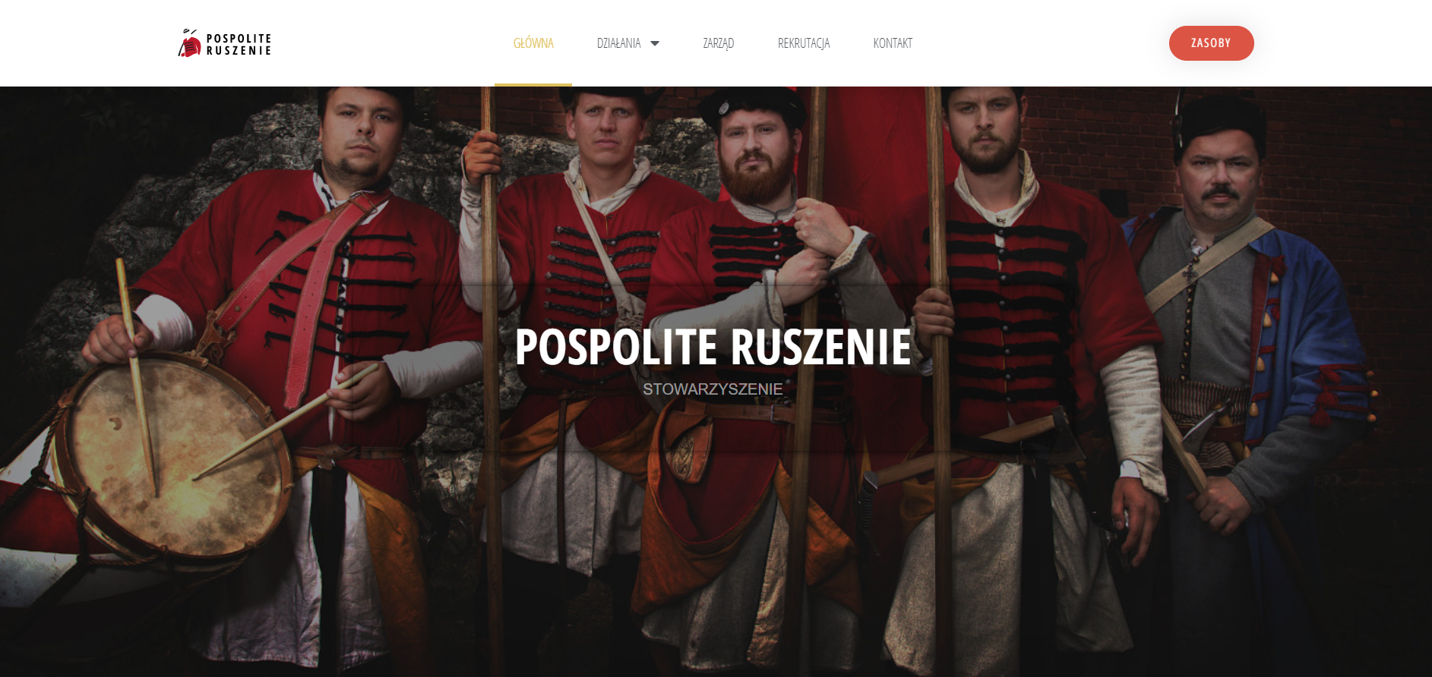

Slide 6
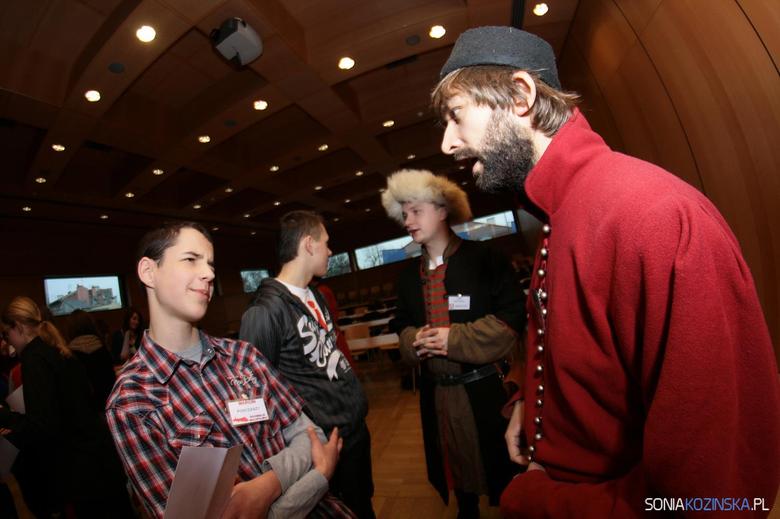
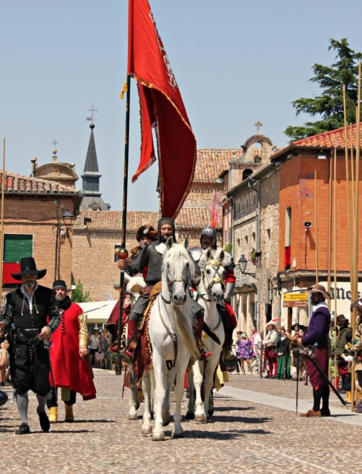
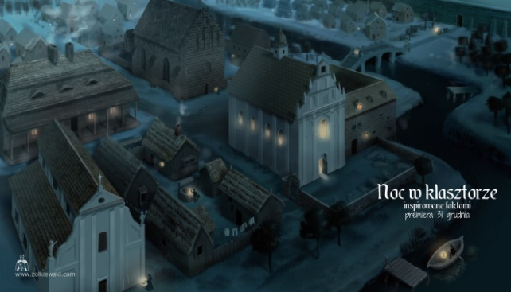
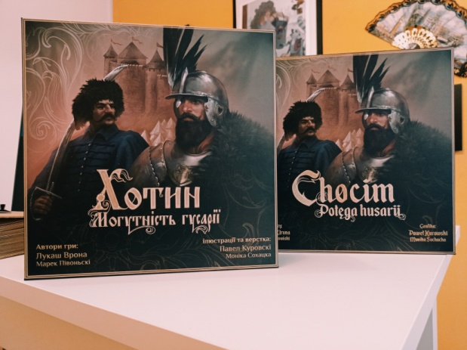
Największy w Polsce projekt edukacyjny wykorzystujący metodę larp, w którym wzięło udział 1100 uczniów (Projekt Demokracja, 2012)
Inscenizacja poselstwa polskiego króla do władcy hiszpańskiego w Lermie, 2019 rok
Wydanie gry planszowej Chocim. Potęga husarii w polskiej i ukraińskiej wersji językowej
Organizacja kompleksowego Projektu Żółkiewski – obchodów 400-lecia śmierci hetmana.

Slide 7
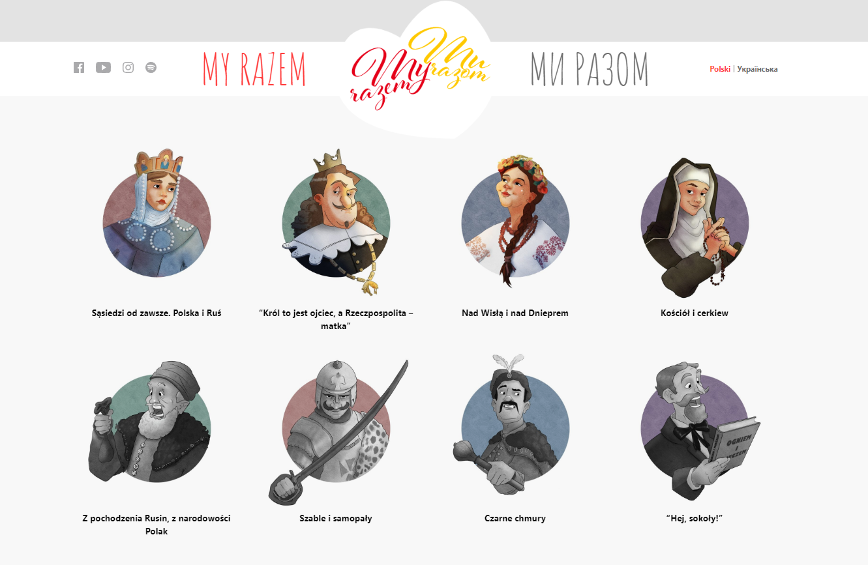

Slide 8
PROGRAM NOWE FIO
Cel główny Programu NOWEFIO
Zwiększenie zaangażowania obywateli i organizacji pozarządowych w życie publiczne przez poprawę samoorganizacji społecznej, wzrost znaczenia sektora obywatelskiego w życiu publicznym oraz wzmocnienie instytucjonalne sektora obywatelskiego w Polsce.
Priorytet 2 Organizacje obywatelskie na rzecz dobra wspólnego
W ramach priorytetu wspieramy aktywność społeczną na rzecz dobra wspólnego obywateli działających w strukturach organizacji obywatelskich.
Projekty powinny pozwolić na zwiększanie aktywności i samoorganizacji obywatelskiej w efekcie przyczyniając się do budowania i powiększania kapitału społecznego (tworzenia więzi społecznych, budowania zaufania, aktywności wolontariackiej w organizacjach obywatelskich).

Slide 9
ZAŁOŻENIA
Myślą przewodnią projektu jest idea, że aktywizacja lokalnej społeczności powinna polegać na integracji wokół wspólnej pasji. Z wieloletniego doświadczenia naszego Stowarzyszenia wynika, że pasją o szczególnym potencjale aktywizującym jest lokalne dziedzictwo kulturowe.
Stowarzyszenie specjalizuje się w popularyzacji wiedzy dot. okresu I Rzeczpospolitej. Uważamy, że dzieje I RP niosą ze sobą przesłanie o wartości budowania kompromisów w życiu społecznym oraz o możliwości współpracy pomimo różnic. Chcemy wykorzystać tę narrację w procesie budowania kapitału społecznego, tj. grup pasjonatów I RP złożonych z Polaków oraz przedstawicieli mniejszości narodowych.
W ramach projektu zamierzamy jako organizacja ekspercka pracować na rzecz wspomnianego kapitału w 11 różnorodnych grupach lokalnych.

Slide 10
TEMATYKA
Projekt realizowany będzie przez trzy lata. Co roku tematem przewodnim będzie inne wydarzenie z historii I RP, którego okrągłą rocznicę będziemy obchodzić. Do każdego z tematów wykorzystane zostaną inne, aktywizujące i pozwalające na pracę grupową metody oraz narzędzia animacji – gry planszowe, gry wieloosobowe, larpy.
2021: 400. rocznica WSPÓLNEGO ZWYCIĘSTWA pod Chocimiem w 1621 r.,
2022: 450. rocznica śmierci Zygmunta Augusta i wygaśnięcia WSPÓLNEJ DYNASTII Jagiellonów w 1572 r.,
2023: 450. rocznica pierwszej WSPÓLNEJ WOLNEJ ELEKCJI w 1573 r.

Slide 11
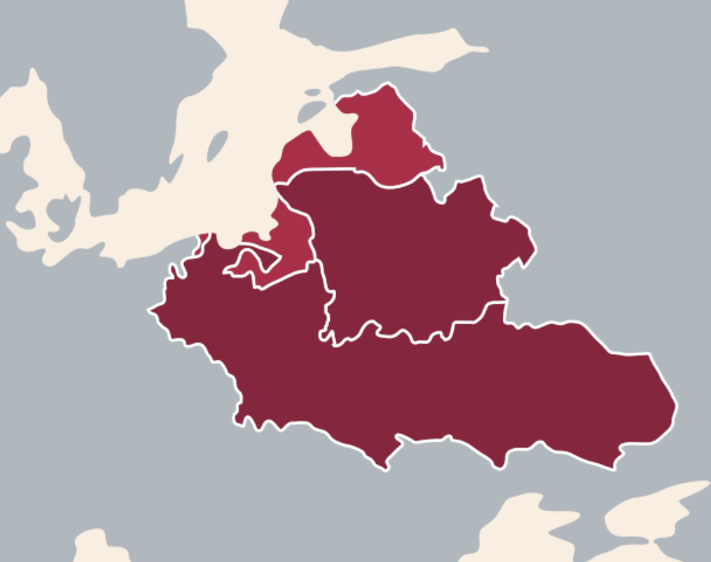
RZECZPOSPOLITA OBOJGA NARODÓW
Jedno państwo – wiele narodów
Polska
Ukraina
Białoruś
Litwa
Łotwa

Slide 12
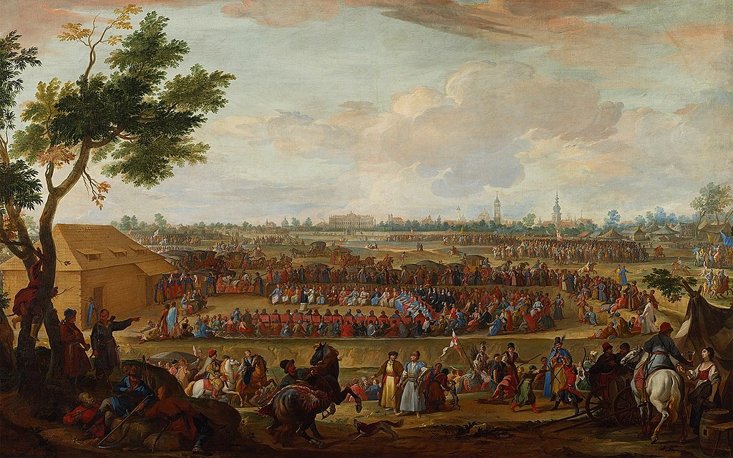
1573-2023: wspólna elekcja

Slide 13
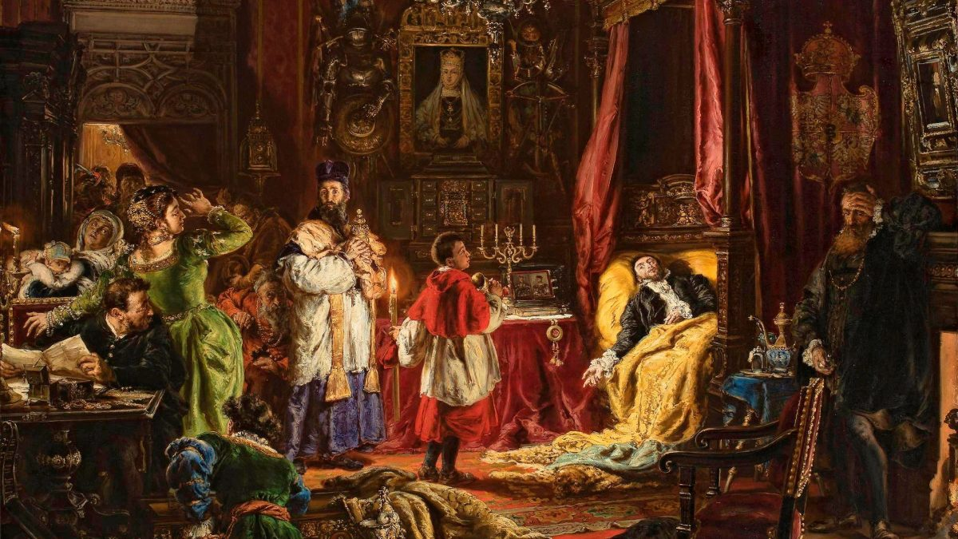
Śmierć króla
Zygmunta II Augusta
1572

Slide 14
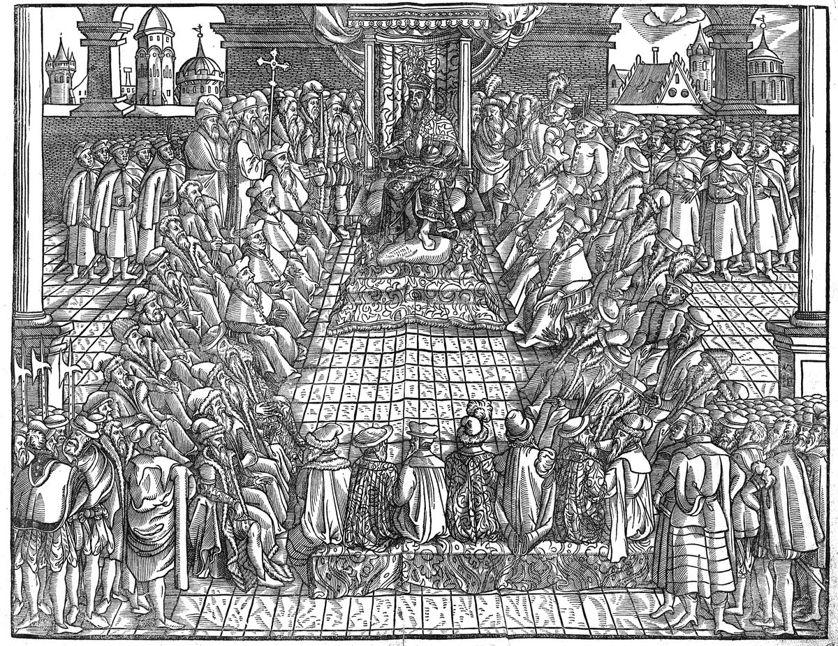
Sejm konwokacyjny

Slide 15
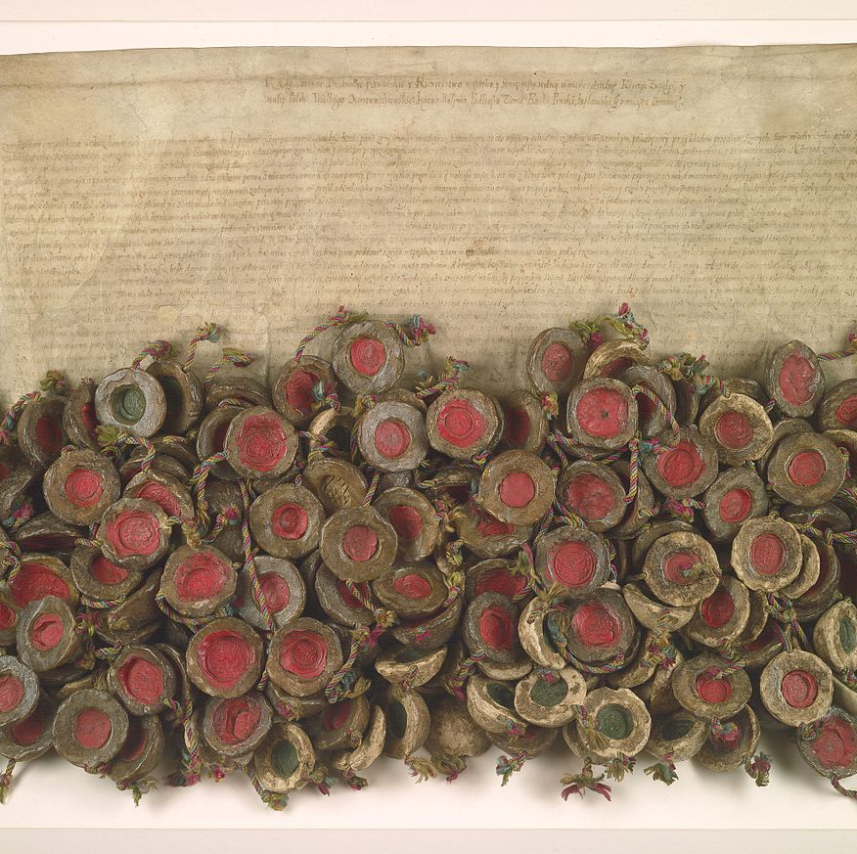
Konfederacja Warszawska
Naprzód żadnego rozerwania miedzy sobą nie czynić ani dysmembracyjej żadnej dopuścić, jako w jednej, nierozdzielnej Rzeczypospolitej, ani jedna część bez drugiej pana sobie obierać, ani stronnictwami prywatnymi z inszym narabiać. Ale podług miejsca i czasu tu naznaczonego zjechać się do gromady koronnej i spólnie a spokojnie tę sprawę obierania pana podług wolej Bożej do skutku słusznego przywieść. A inaczej na żadnej pana nie pozwalać, jedno z takową pewną a mianowitą umową: iż nam pierwej prawa wszystkie, przywileje i wolności nasze, które są i które mu podamy po obraniu, poprzysiąc ma.

Slide 16
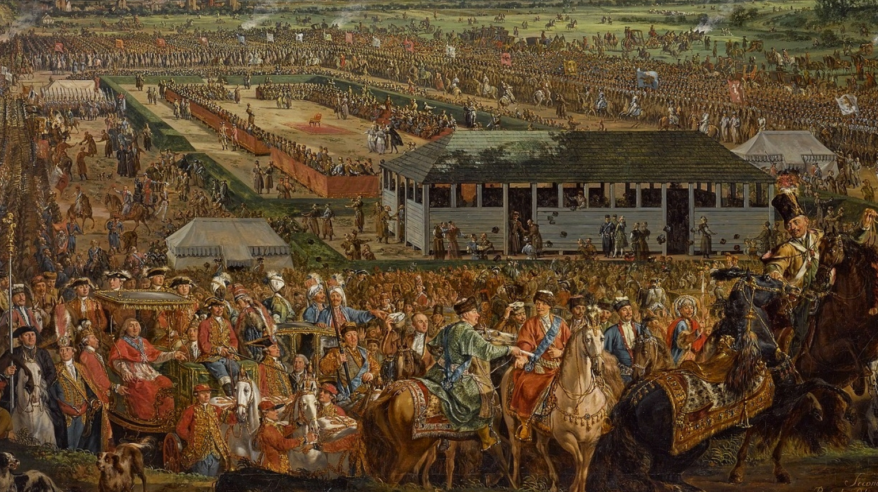
SEJM ELEKCYJNY

Slide 17
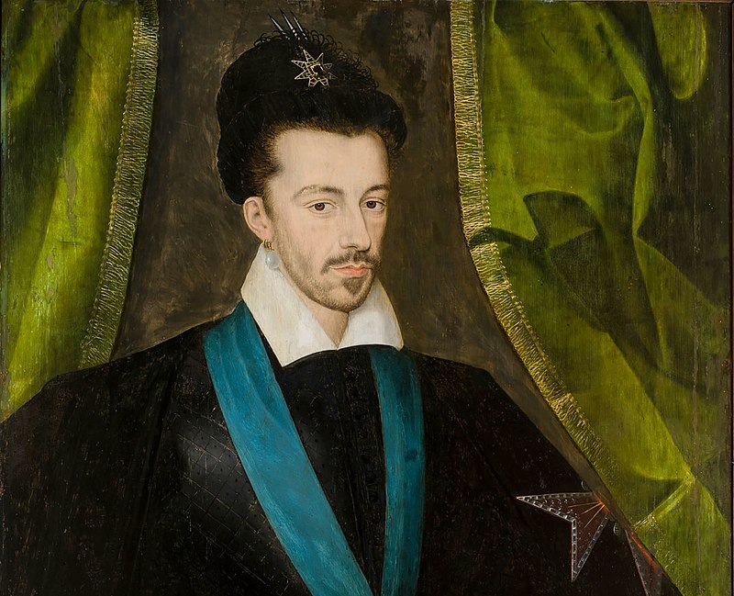
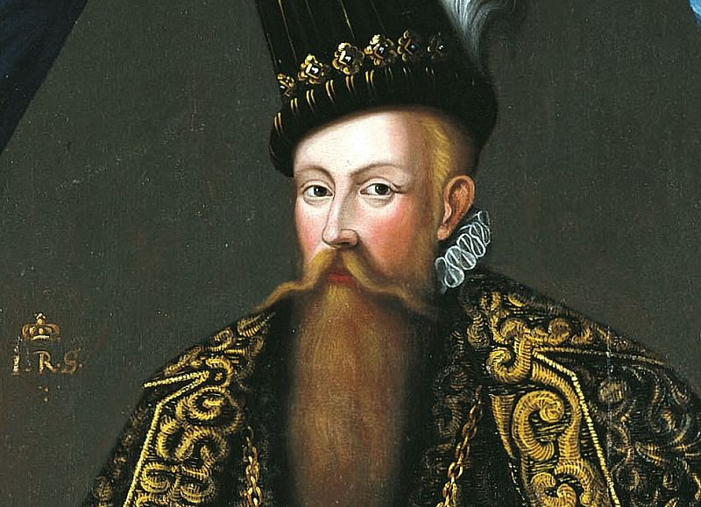
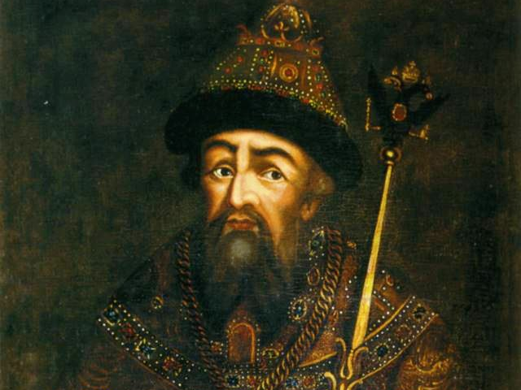
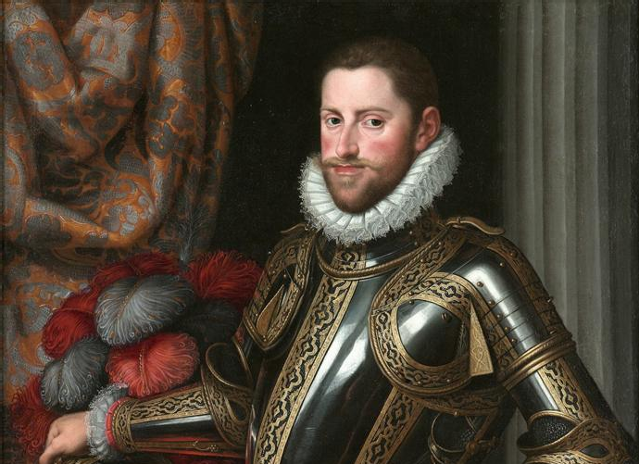
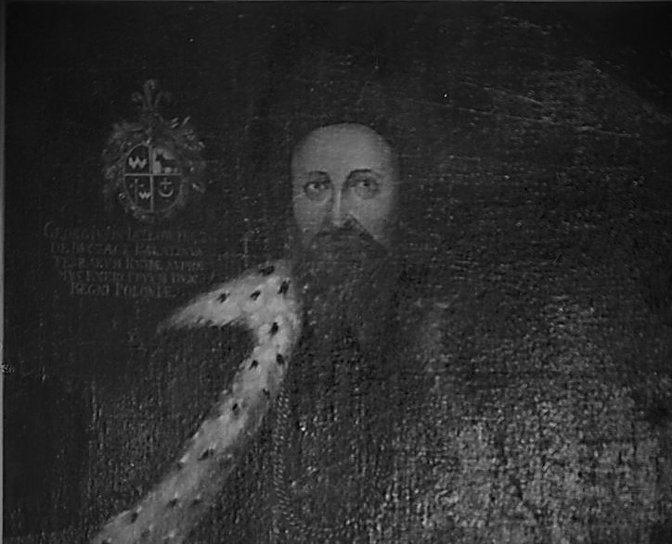
ELEKCI

Slide 18
Artykuły Henrykowskie
gwarantowały szlachcie zachowanie przywilejów;
określały zasady ustroju i prawa Rzeczypospolitej;
nakazywały królowi zwoływanie sejmu walnego co dwa lata na okres 6 tygodni, a w razie nagłej potrzeby sejm nadzwyczajny;
zobowiązywały króla, aby na stałe miał przy swoim boku radę doradczą złożoną z szesnastu senatorów (tzw. senatorów rezydentów) składających sprawozdanie na sejmie;
nie pozwalały na używanie tytułu dziedzicznego; król miał być wybierany tylko poprzez wolną elekcję;
politykę wewnętrzną i zagraniczną oraz wypowiedzenie wojny poddawały kontroli sejmu;
zabraniały królowi podejmowania istotnych decyzji politycznych bez zgody senatorów przebywających na dworze królewskim;
narzucały zależność monarchy od praw Rzeczypospolitej, czyli od woli szlachty;
obywatele mieli prawo do wolności wyznania (przysięga na przestrzeganie postanowień konfederacji warszawskiej), zobowiązano króla do zachowania pokoju między różnowiercami;
w ostatnim artykule zezwalały na wypowiedzenie królowi posłuszeństwa (rokosz), w wypadku złamania przez niego przyjętych zobowiązań.

Slide 19
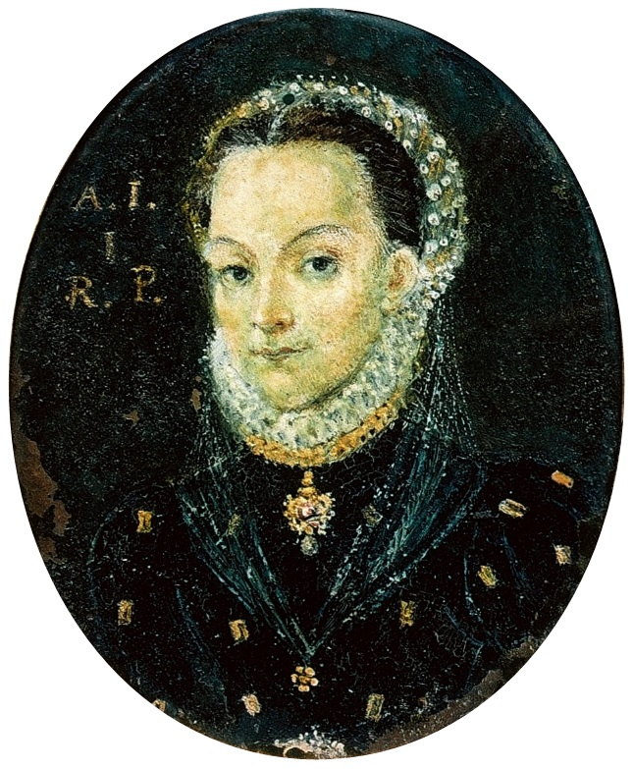
Pacta Conventa
kształcenia 100 polskich szlachciców we Francji na swój koszt,
spłaty długów Zygmunta Augusta,
utrzymywania przymierza polsko-francuskiego,
sprowadzenia 4 tysięcy piechoty gaskońskiej przeciw Iwanowi Groźnemu,
sprowadzenia uczonych z zagranicy do Akademii Krakowskiej,
łożenia co roku na potrzeby Rzeczypospolitej 450 tysięcy złotych ze swoich własnych zasobów,
wysłania na Bałtyk floty francuskiej,
odbudowy floty polskiej,
odrestaurowania Akademii Krakowskiej,
Zawarcie małżeństwa z Anną Jagiellonką, choć pierwotnie przewidywane, ostatecznie nie znalazło się w tekście umowy.

Slide 20
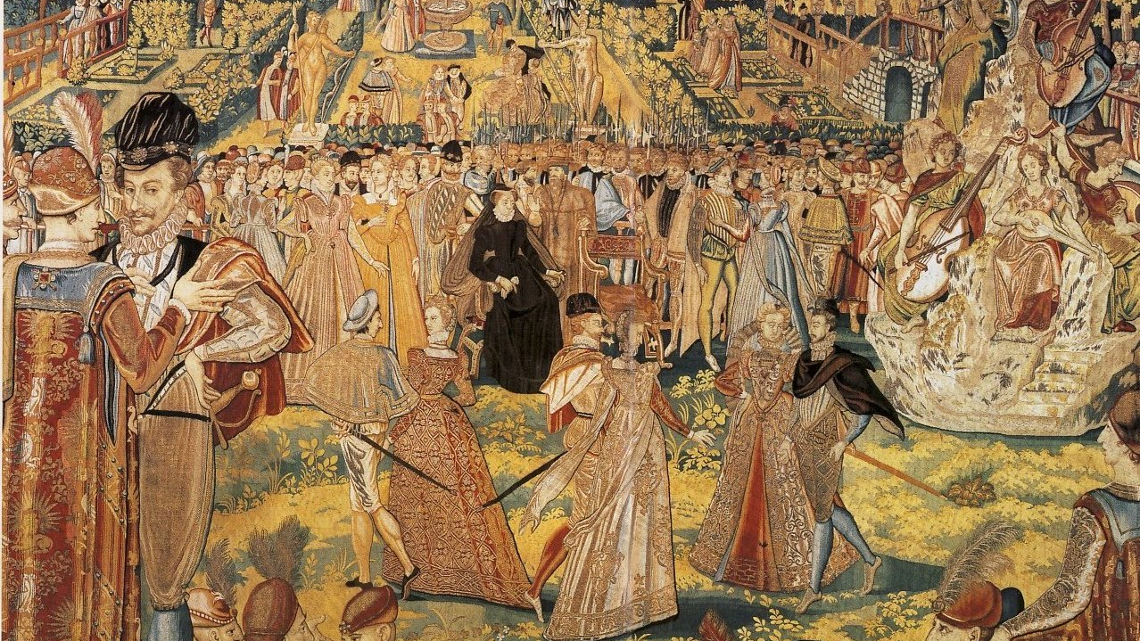
Poselstwo do Francji

Slide 21
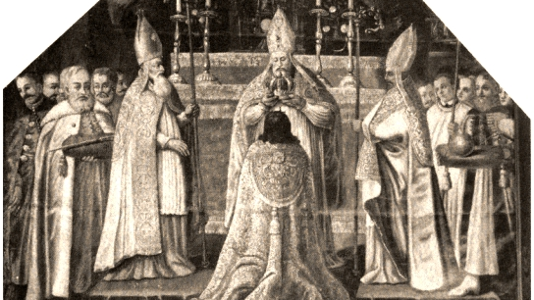
Koronacja

Slide 22
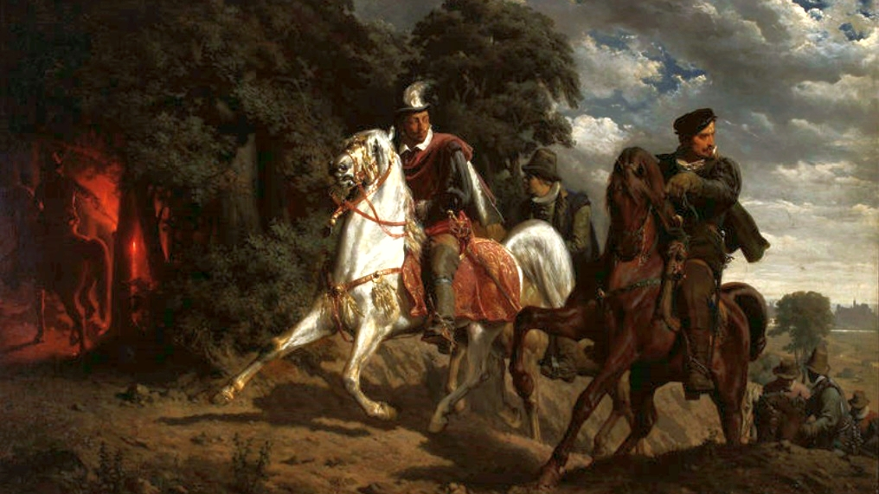
Ucieczka

Slide 23
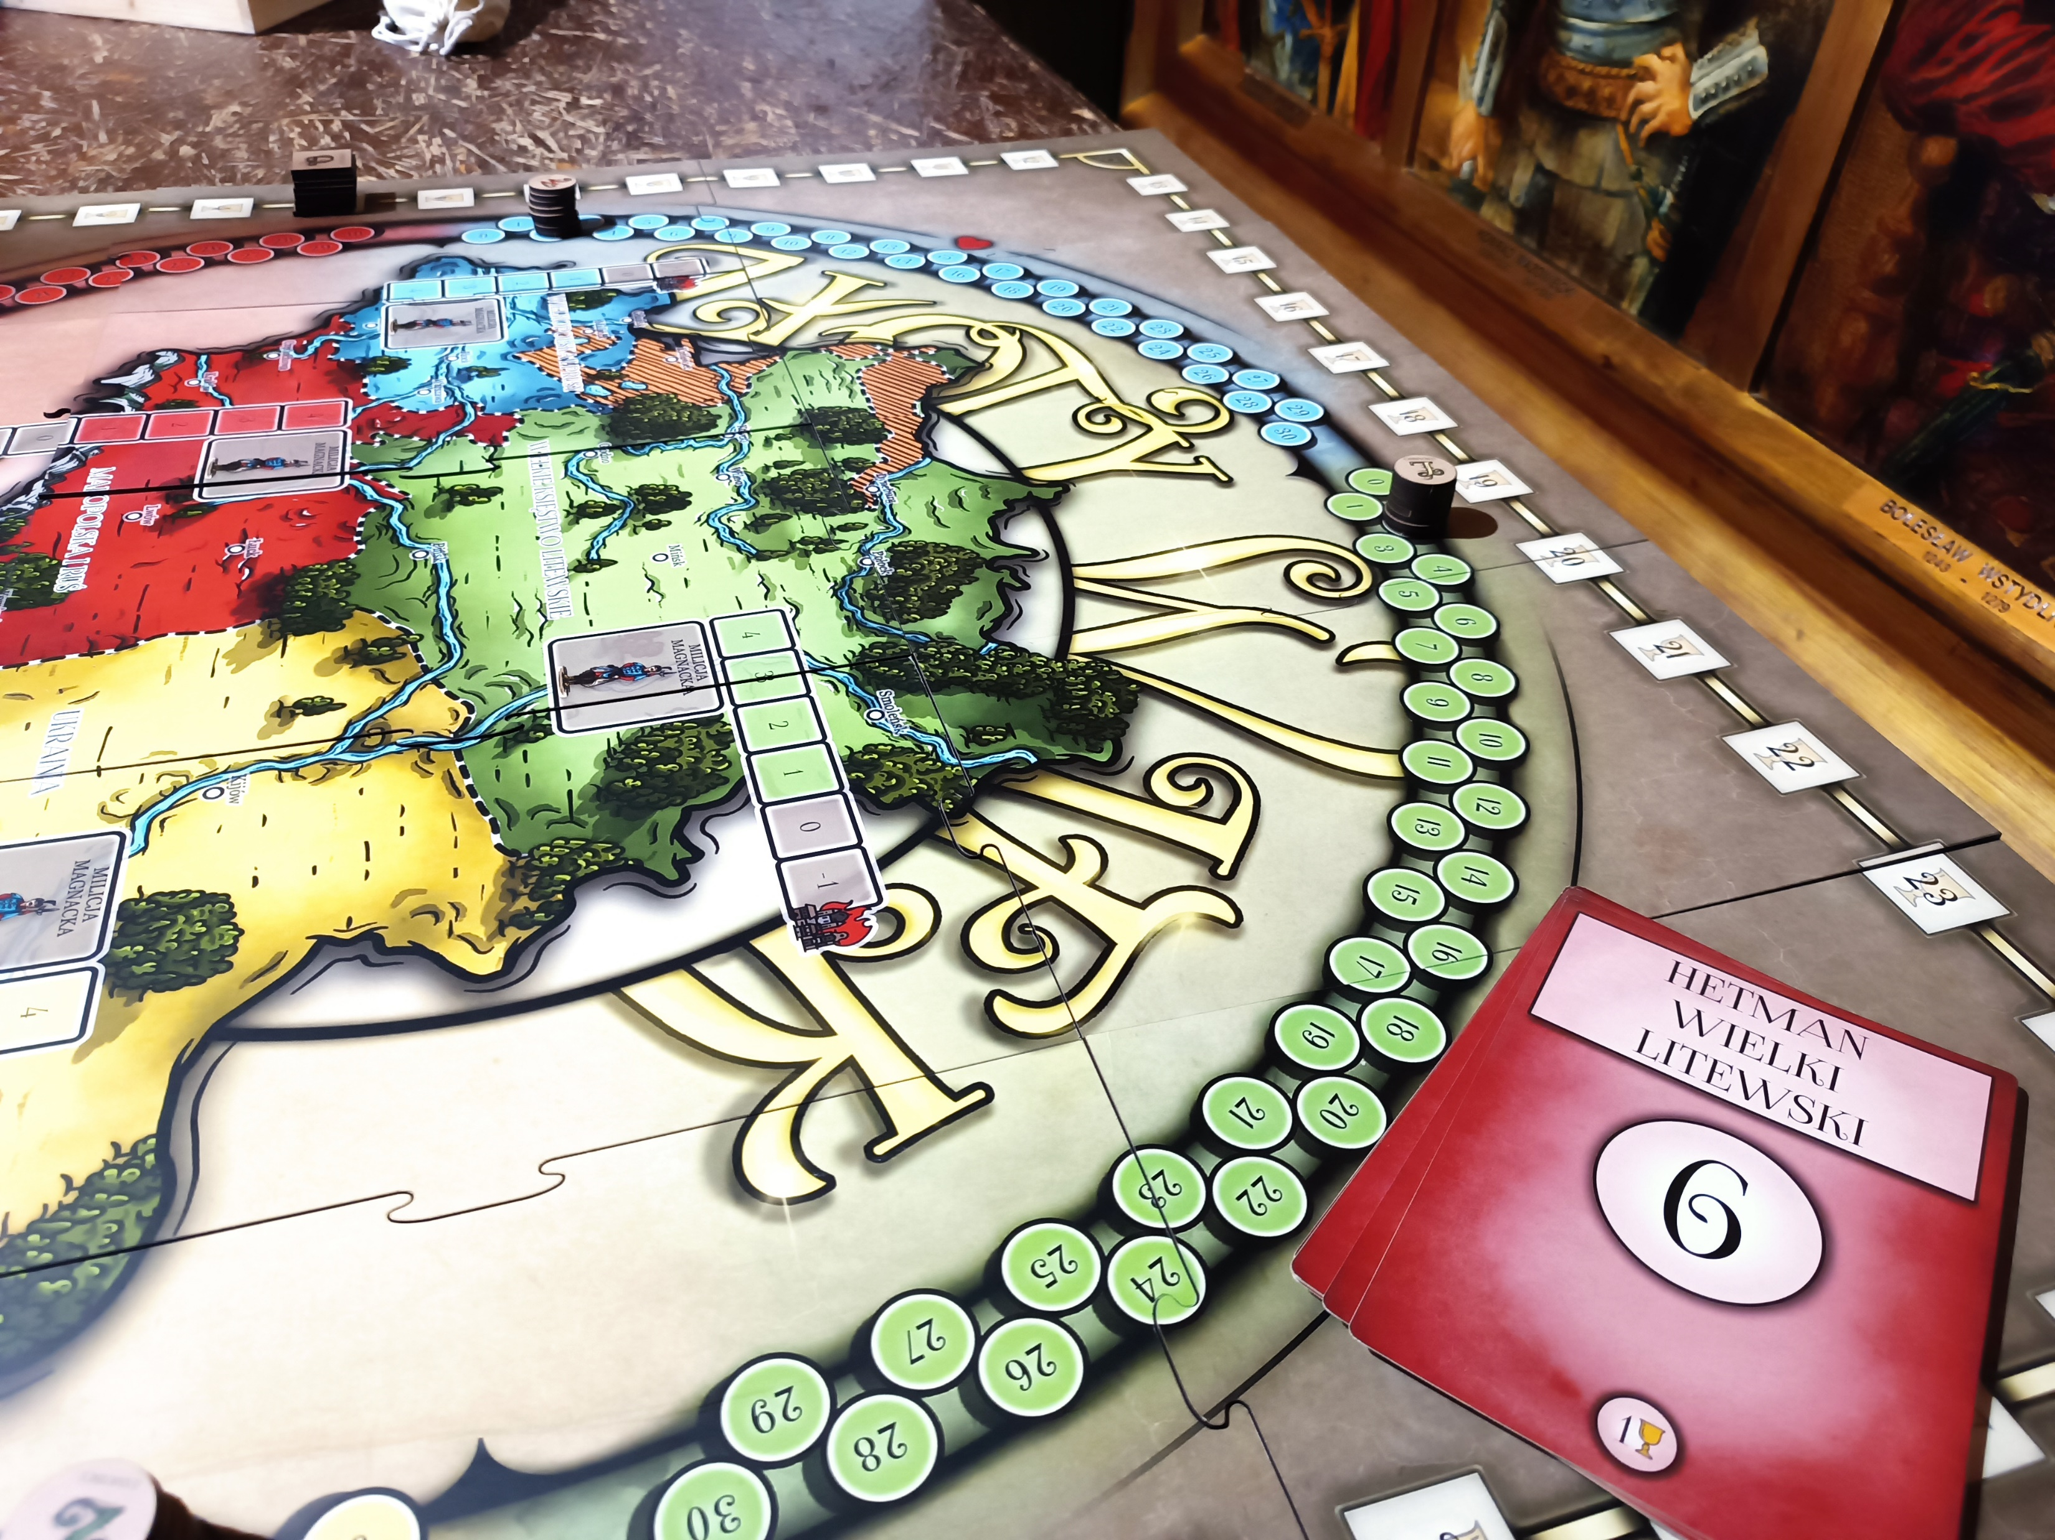
GRA PLANSZOWA ZŁOTY WIEK

Slide 24
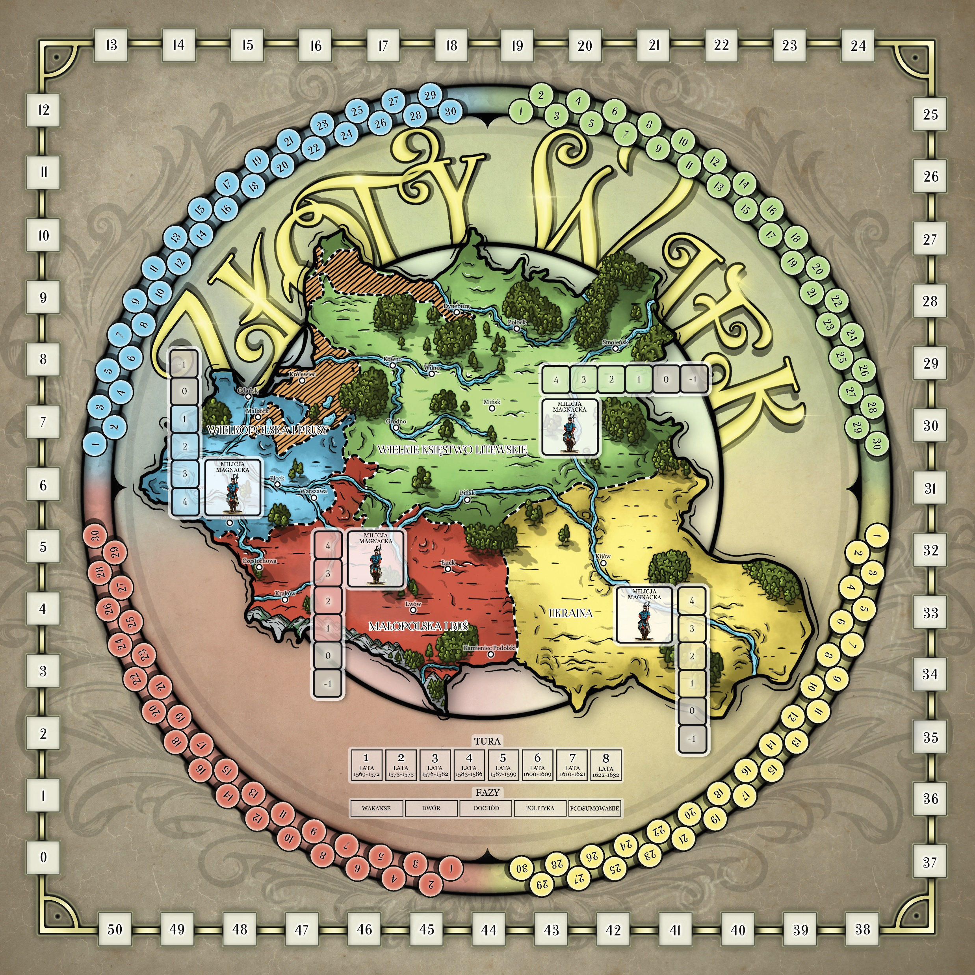


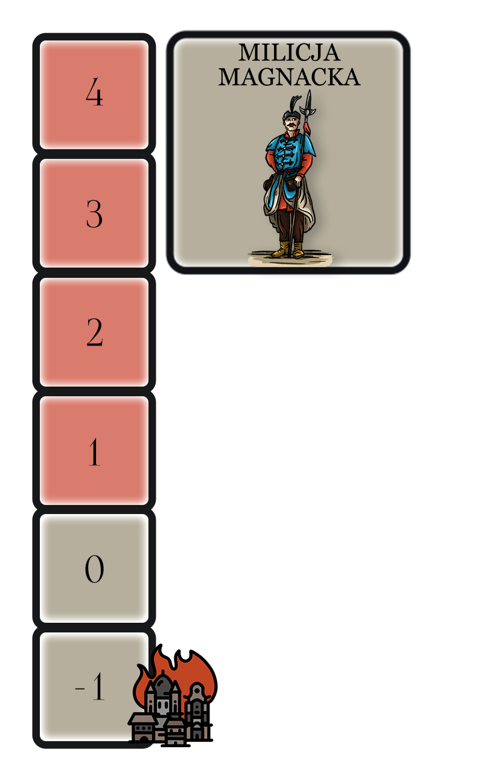
PLANSZA GŁÓWNA
Tor Punktów Prestiżu
(zwycięstwa)
4 tory Znaczenia w
prowincjach
4 tory zagrożenia

Slide 25
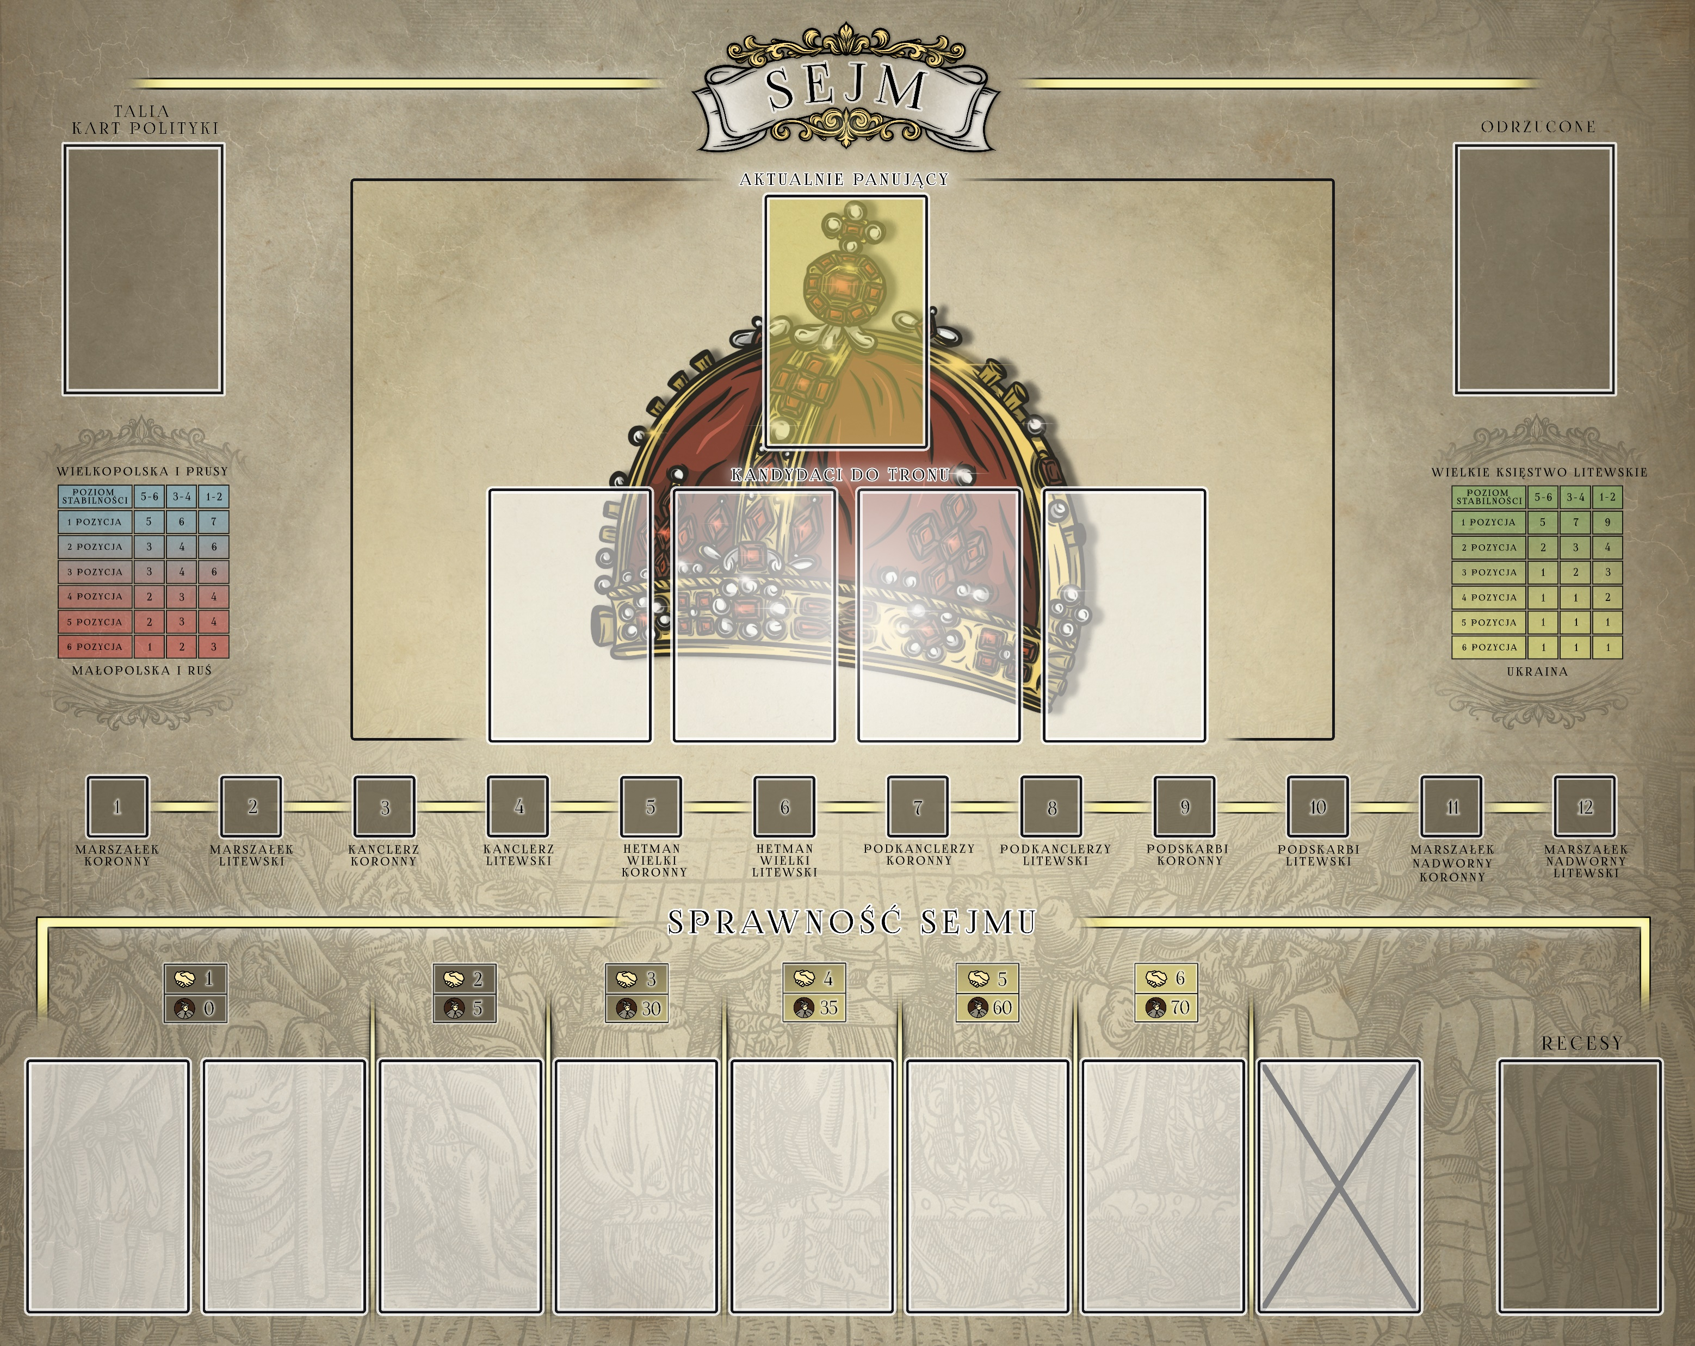
PLANSZA
SEJMU

Slide 26
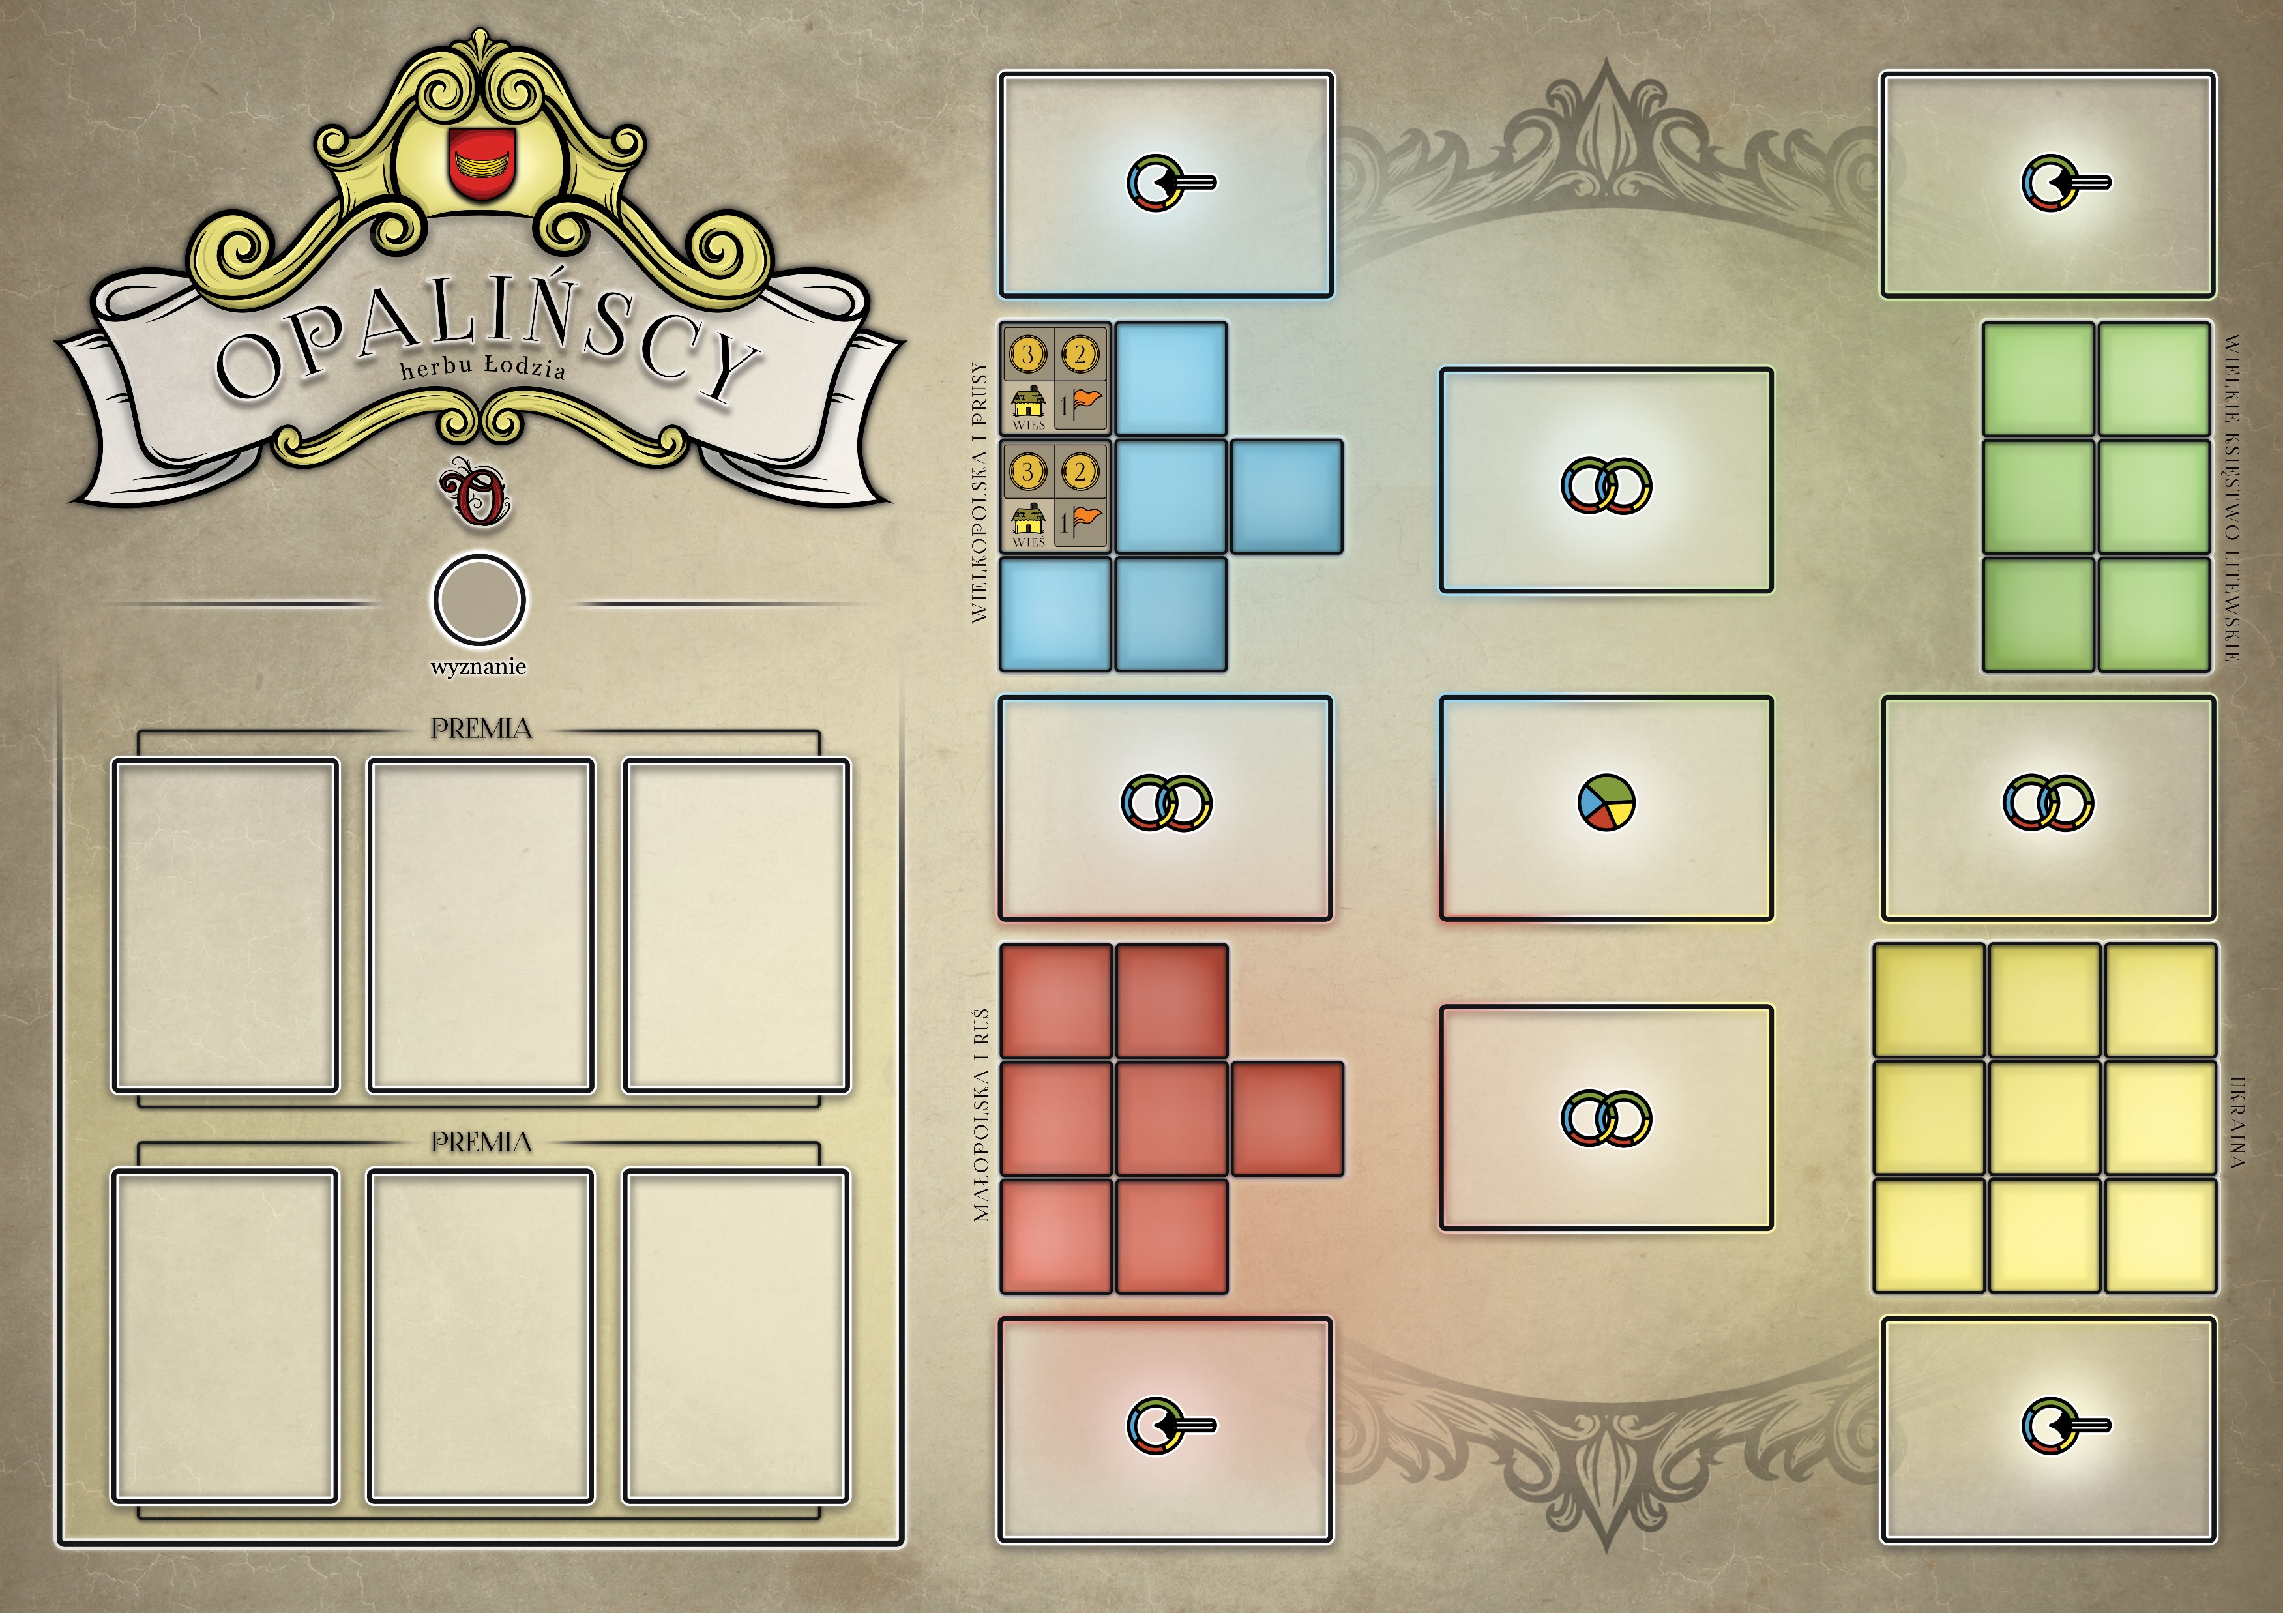


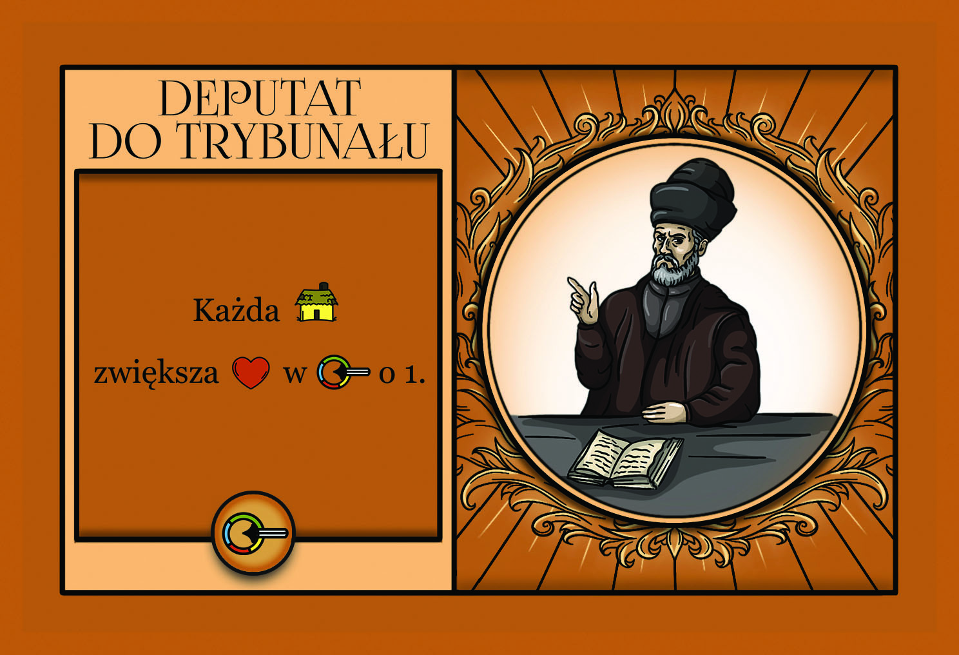
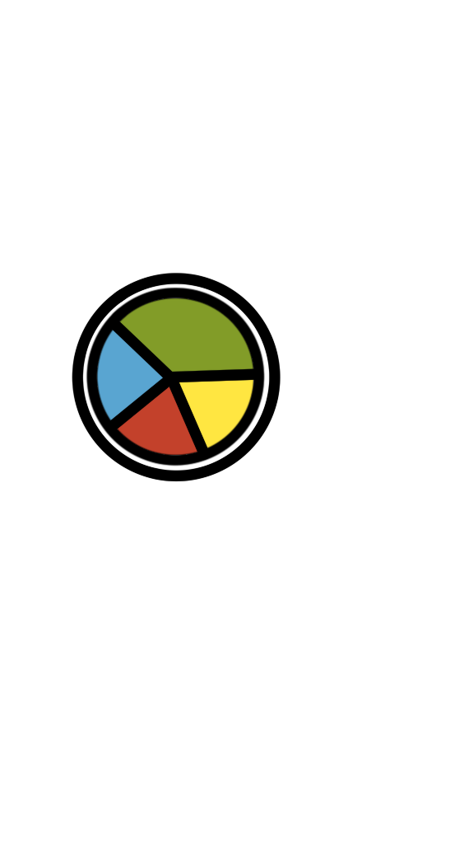
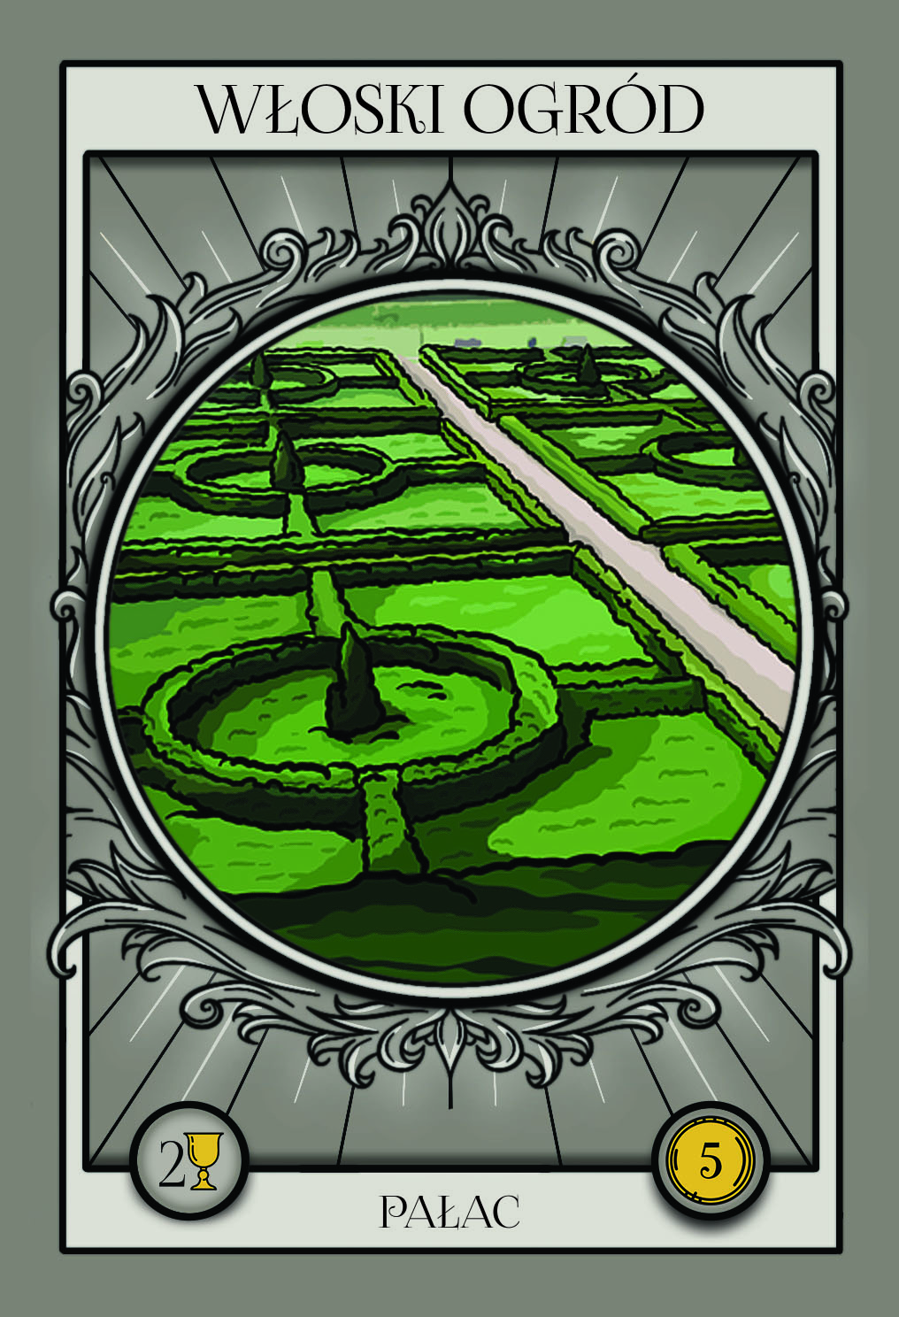
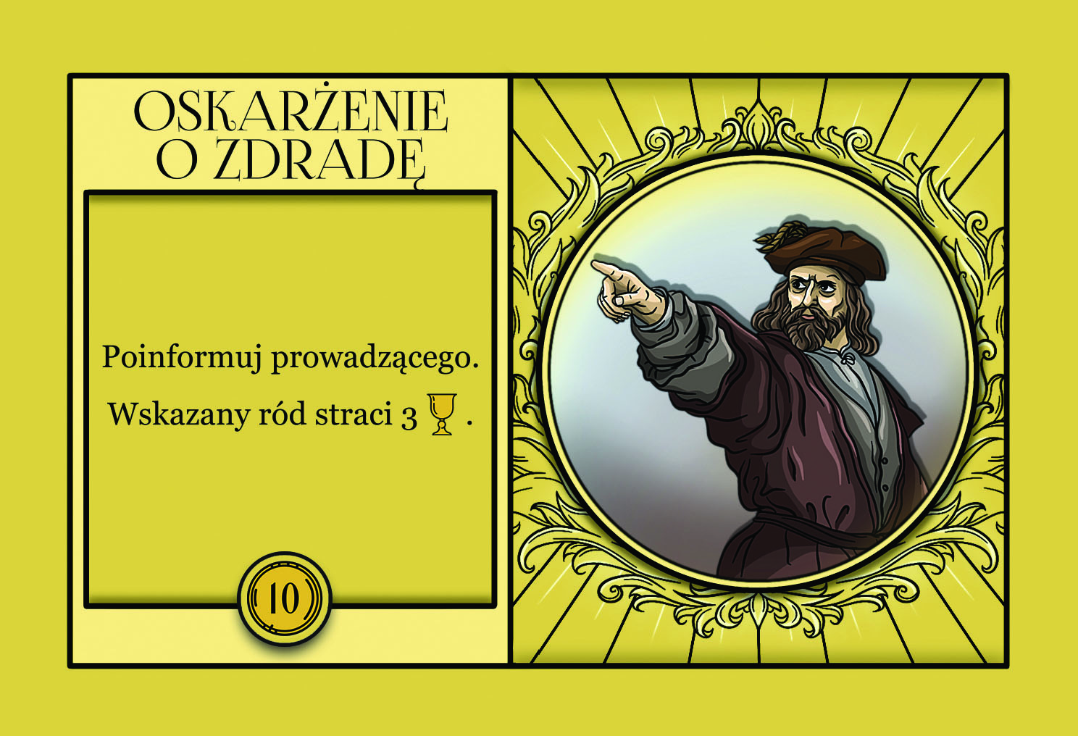
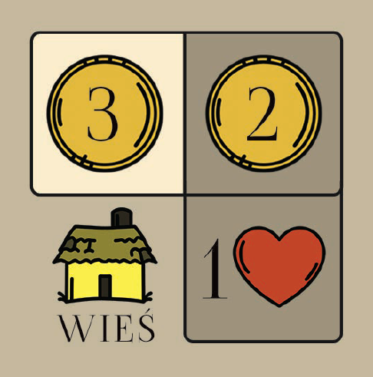

PLANSZA
RODU

Slide 27
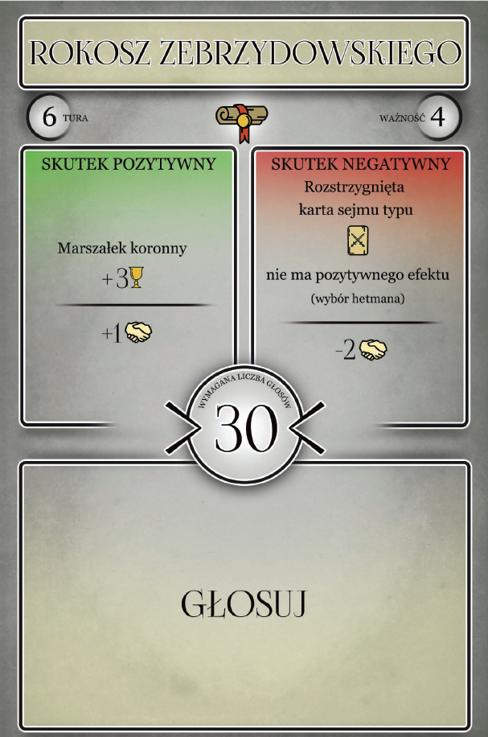
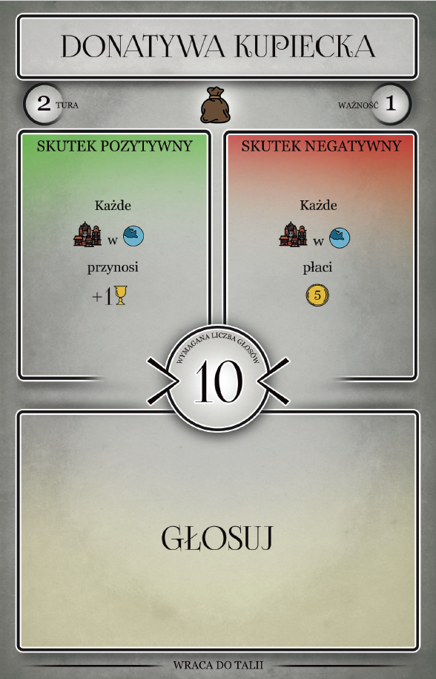
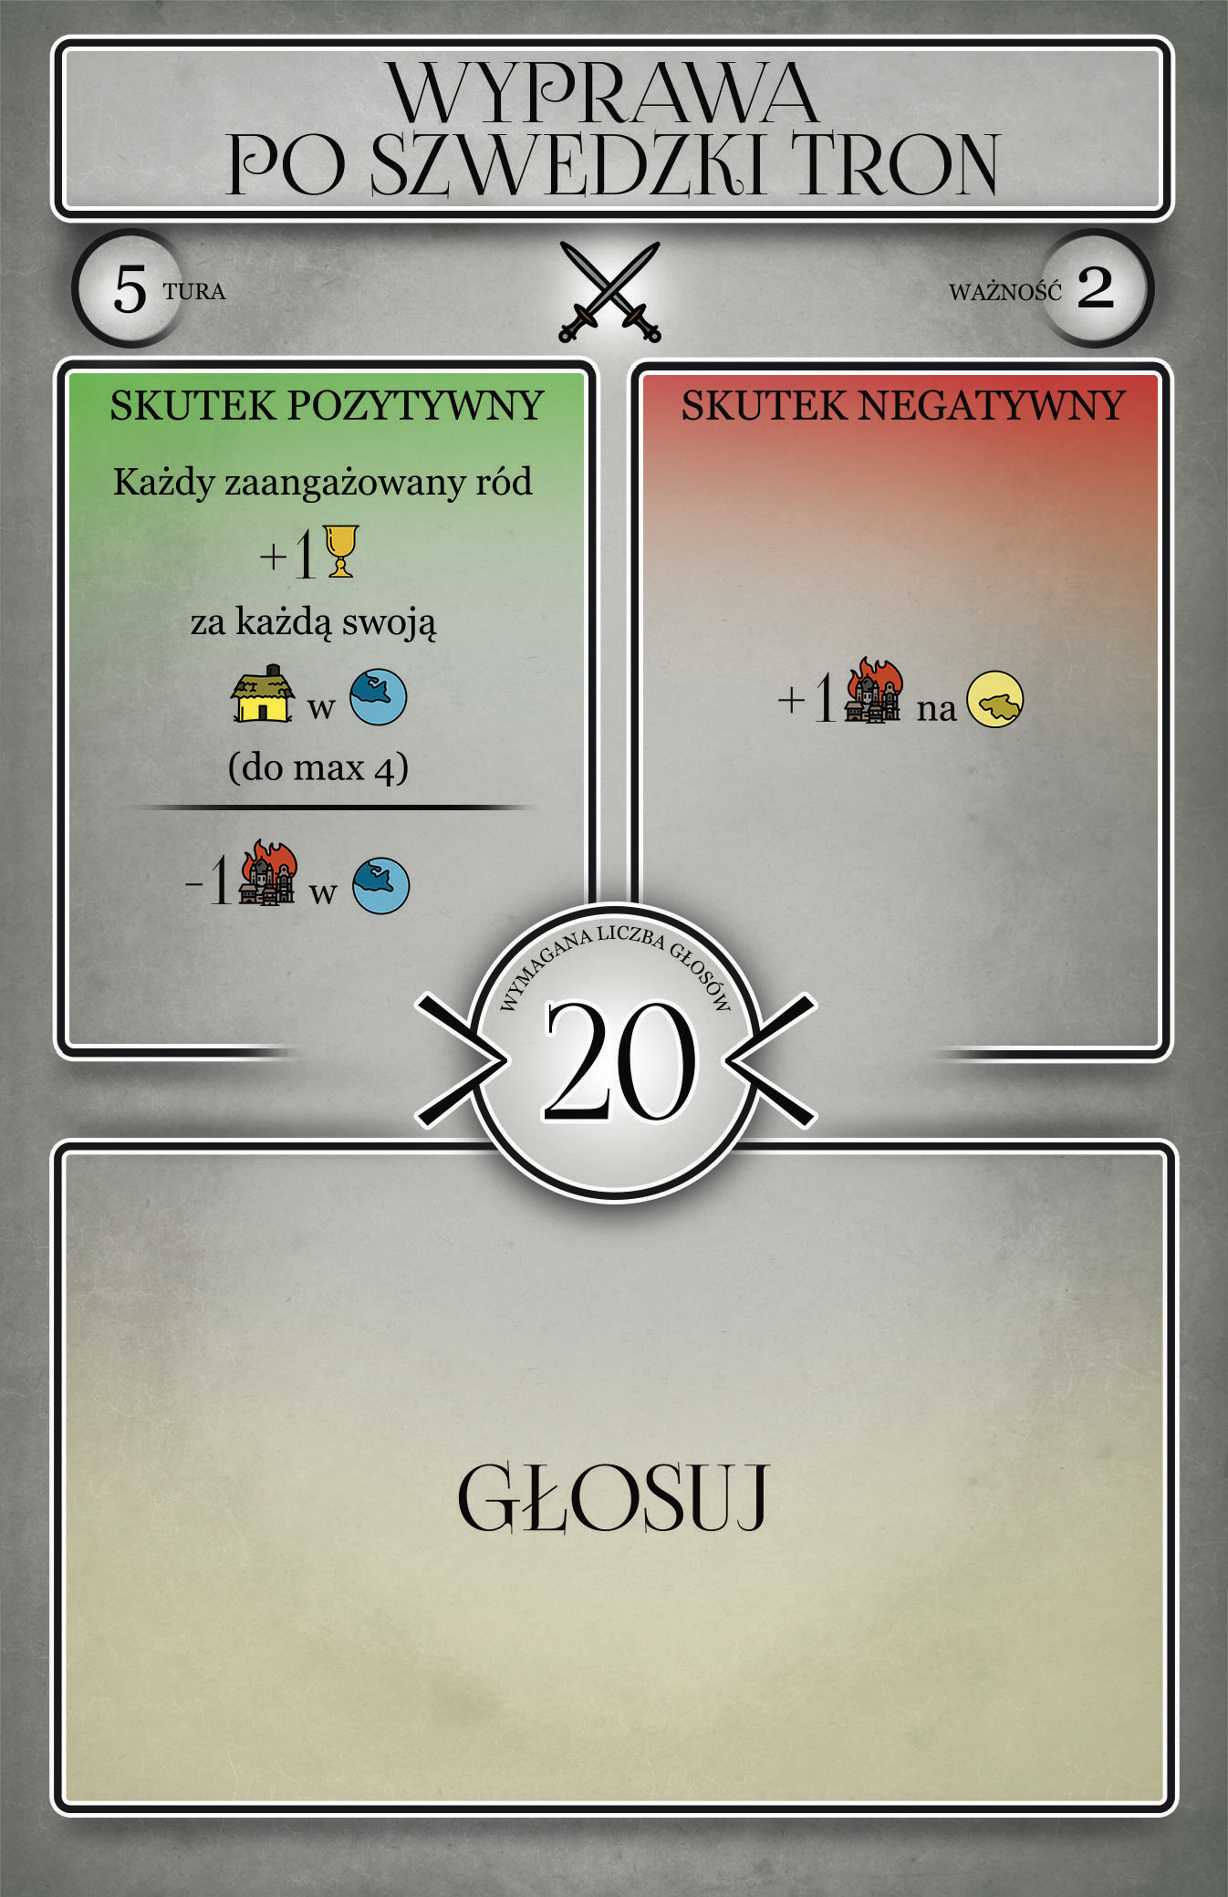
KARTY SEJMU

Slide 28
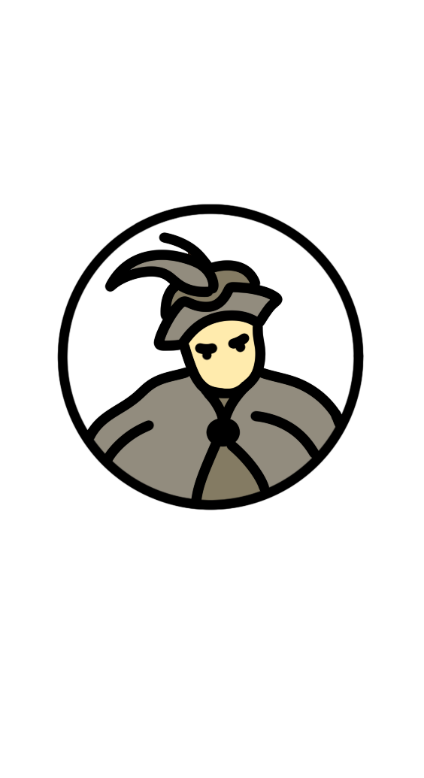


GŁOSY
KLIENTÓW
ŚREDNIEJ SZLACHTY
KRÓLEWSKIE

Slide 29
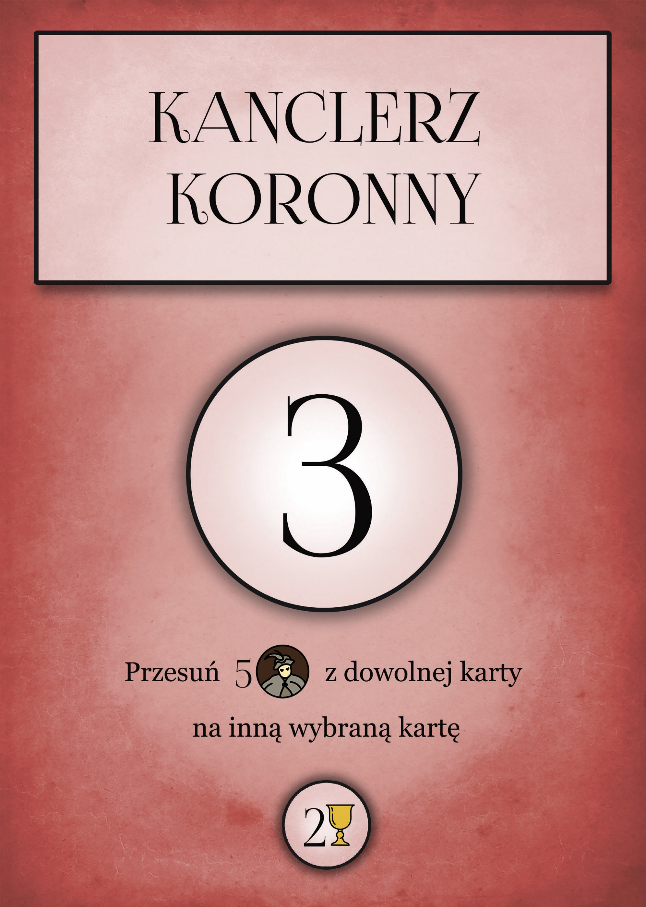
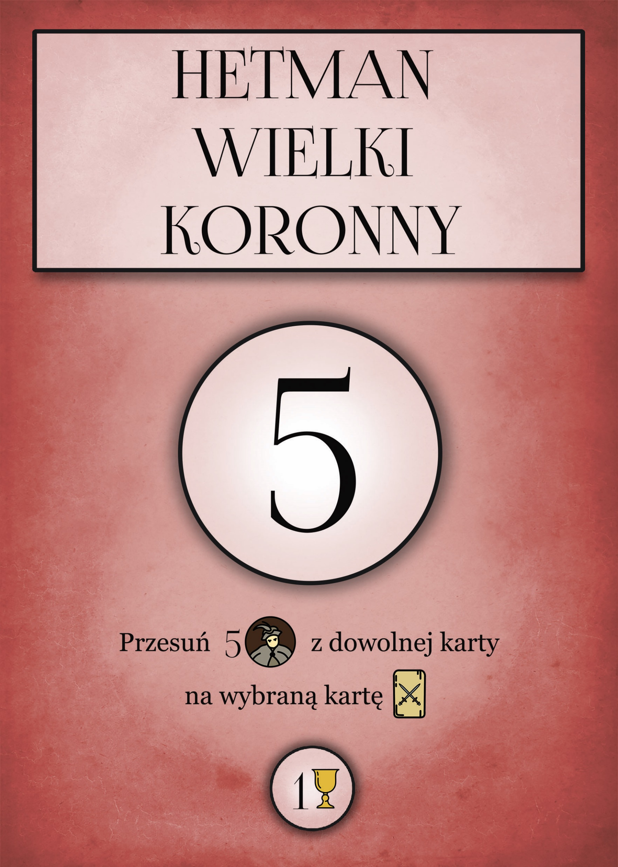
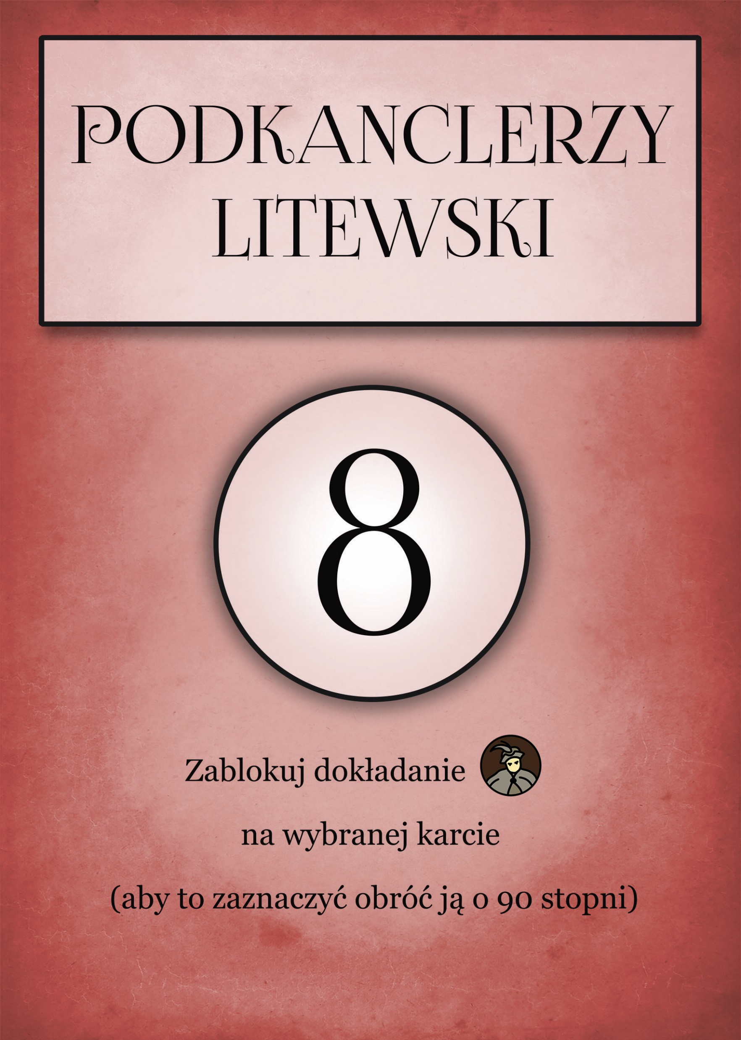
KARTY URZĘDÓW

Slide 30

WARSZTATY PROJEKTOWANIA GIER

Slide 31
W PROGRAMIE:
- Podział gier oraz typy mechanik
- Najciekawsze tytułach gier – przykłady mechanik i ic dostosowania do tematyki gry (prezentacja na żywo)
- Warsztaty projektowania
- Prezentacje pomysłów
- Dyskusja nad pomysłami
- Proces produkcji gry

Slide 32
Po co tworzy się gry planszowe?
Dla rozrywki innych
Aby przekazać wiedzę
Dla grywalizacji (pokazywania procesów przy pomocy gry)
Dla logicznego/strategicznego myślenia
Aby promować wspólne spędzanie czasu
Dla pobudzenia kreatywności

Slide 33
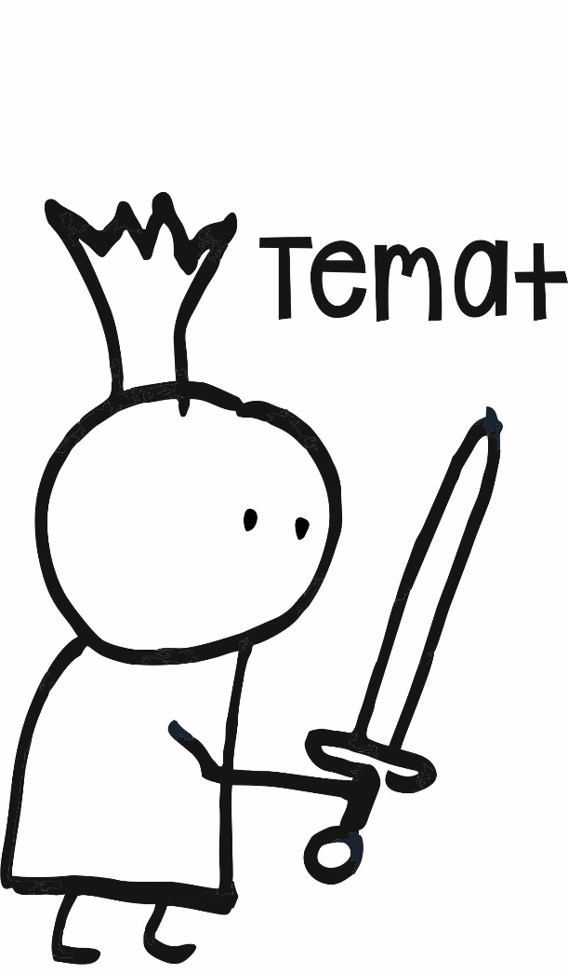

Od czego zacząć projektowanie gier?
VS

Slide 34
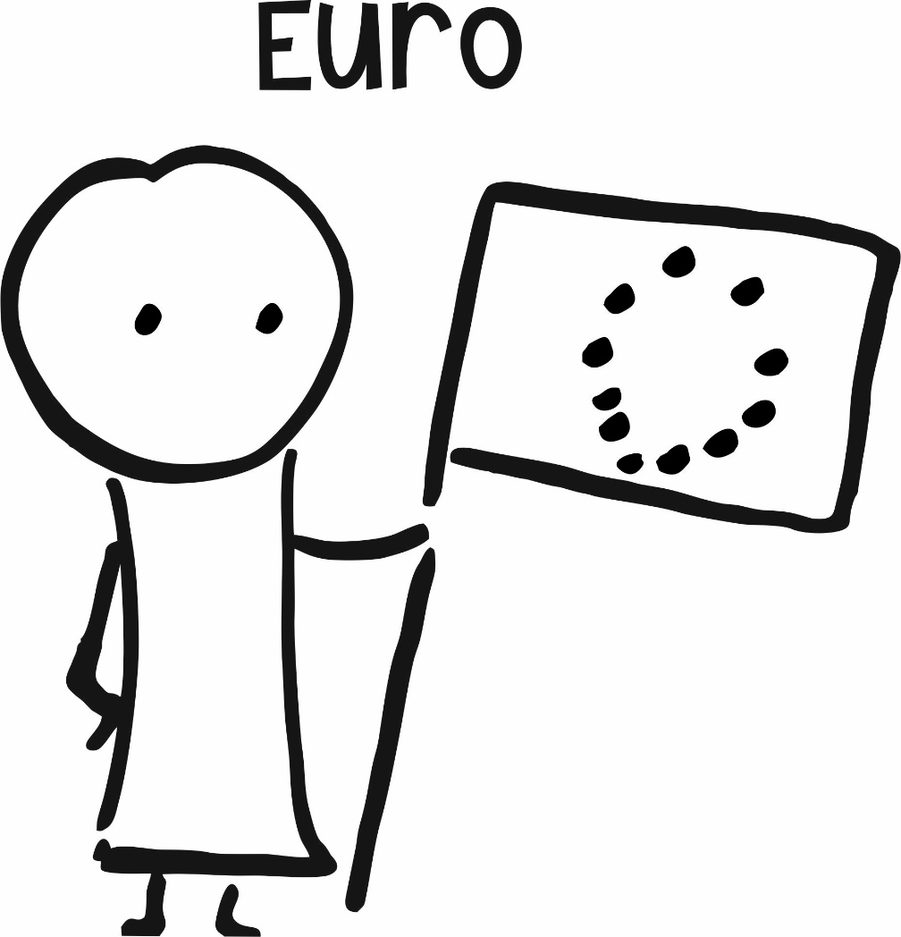

Podział gier planszowych

Slide 35
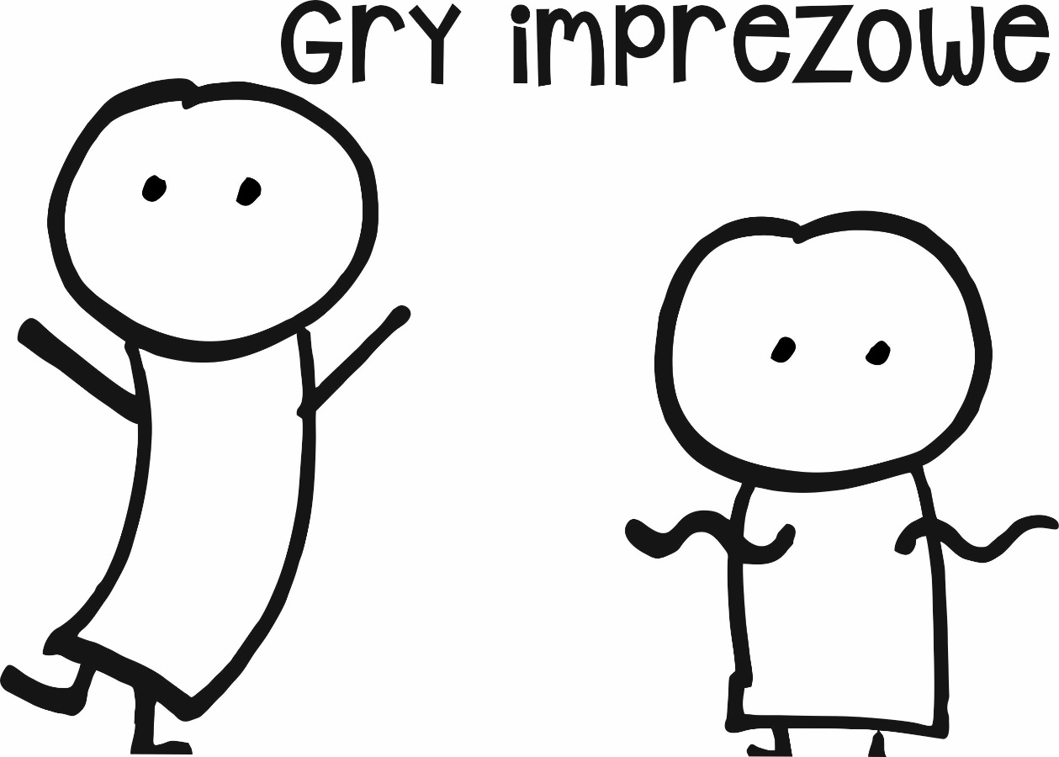
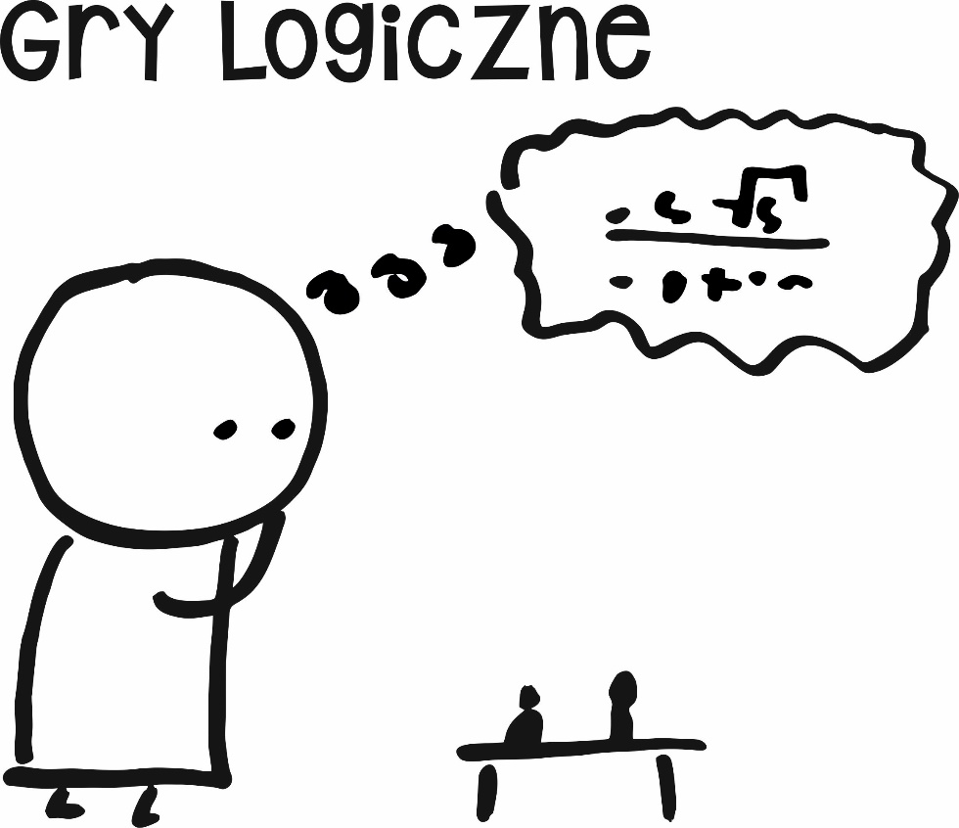
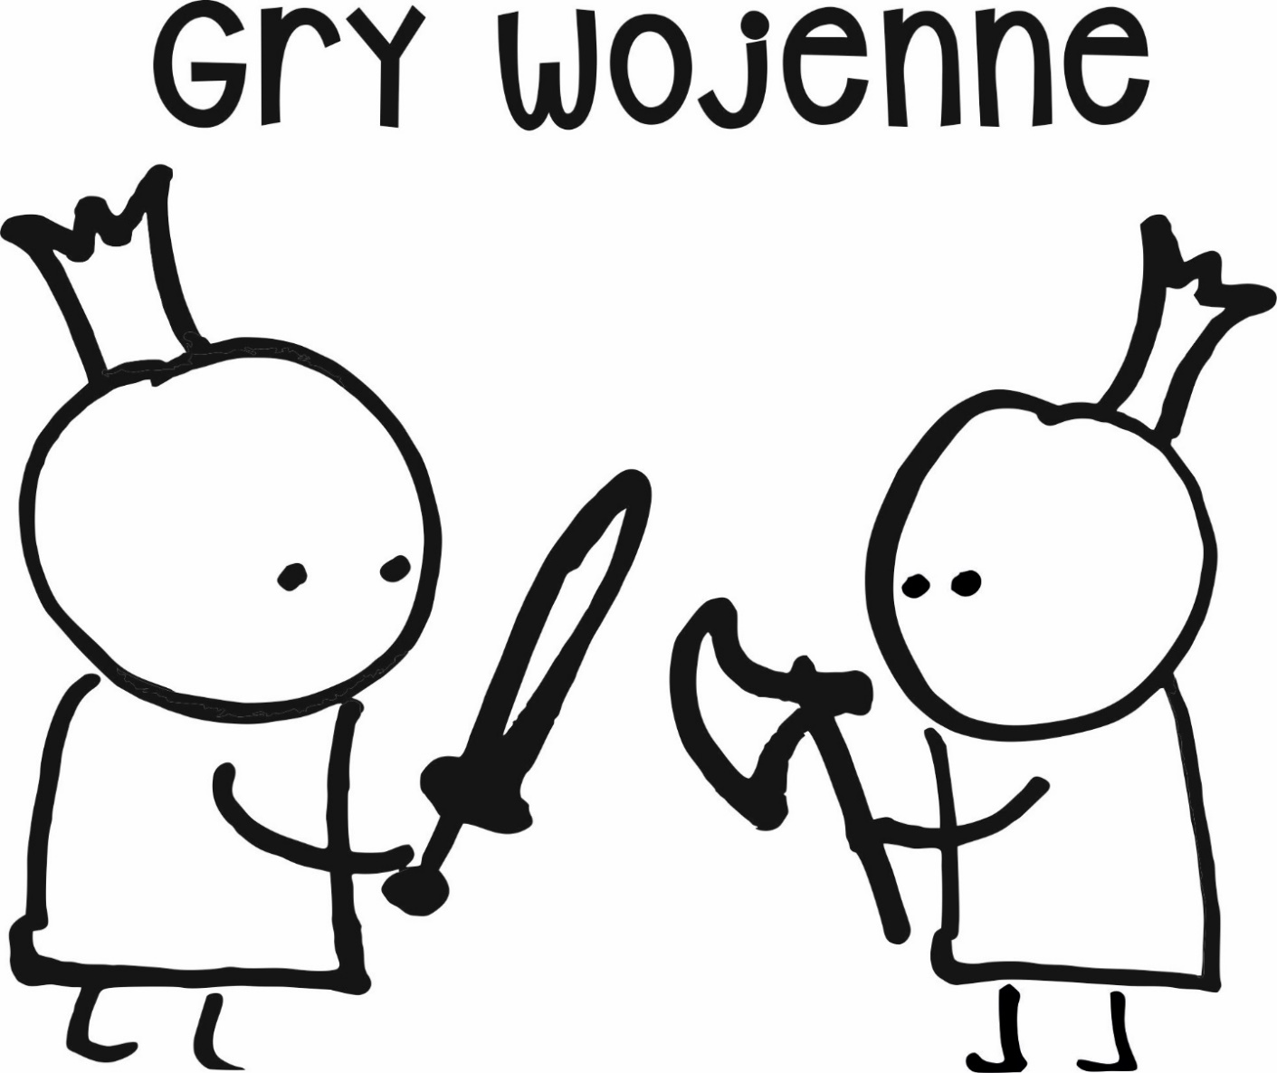
Podział gier planszowych

Slide 36
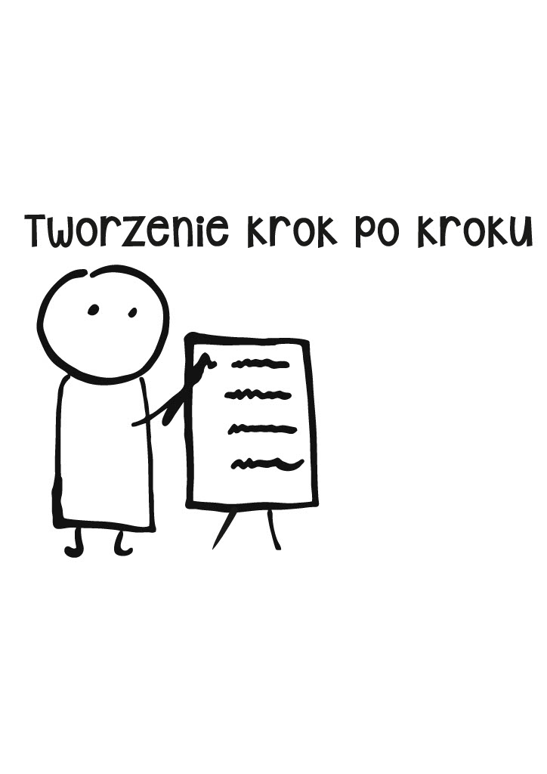
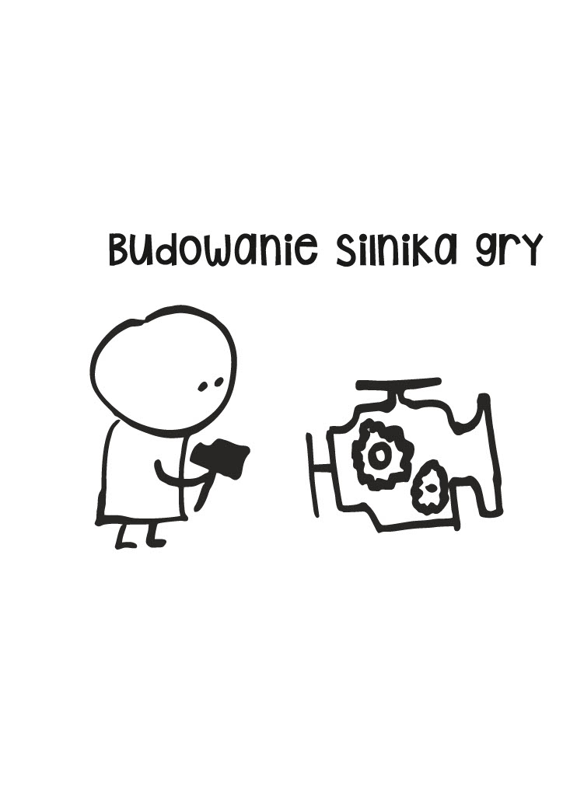

Slide 37
Mechaniki

Slide 38
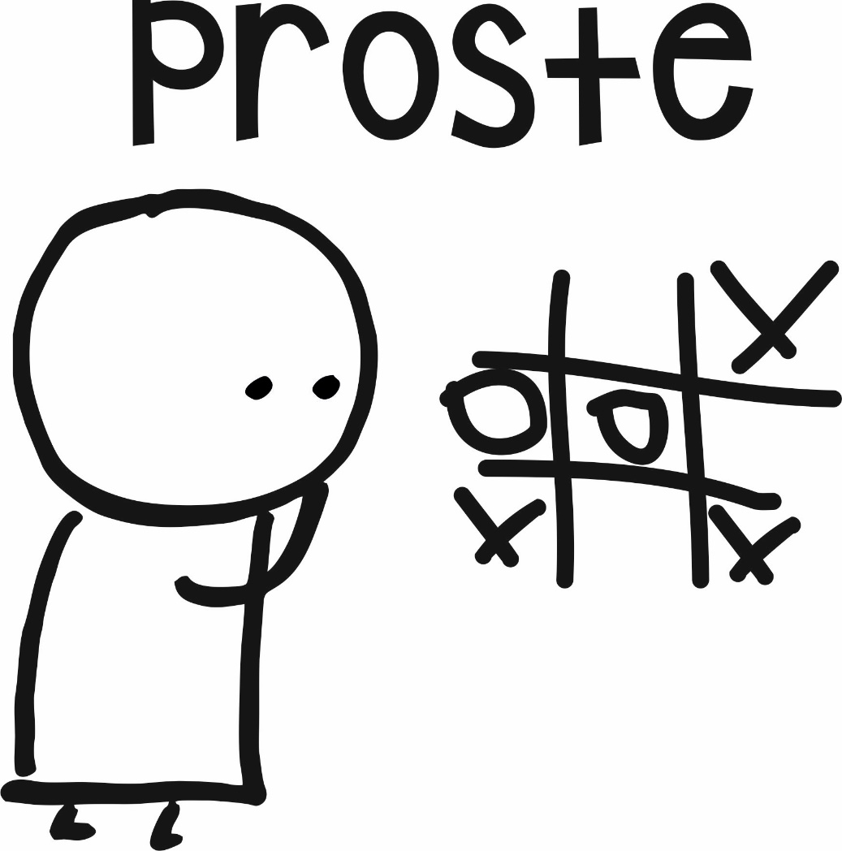

Slide 39

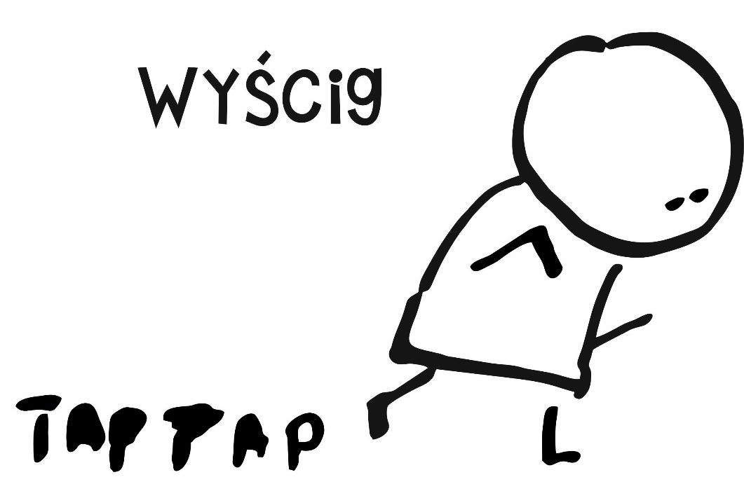

Slide 40
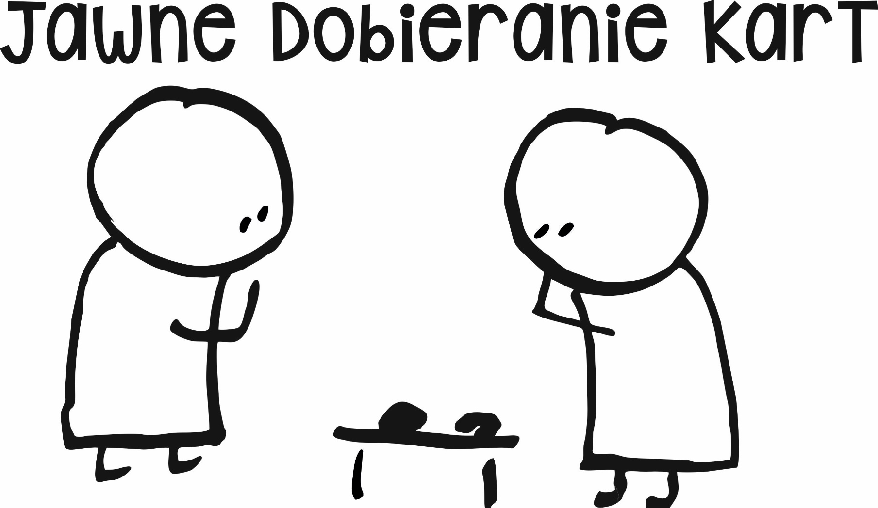
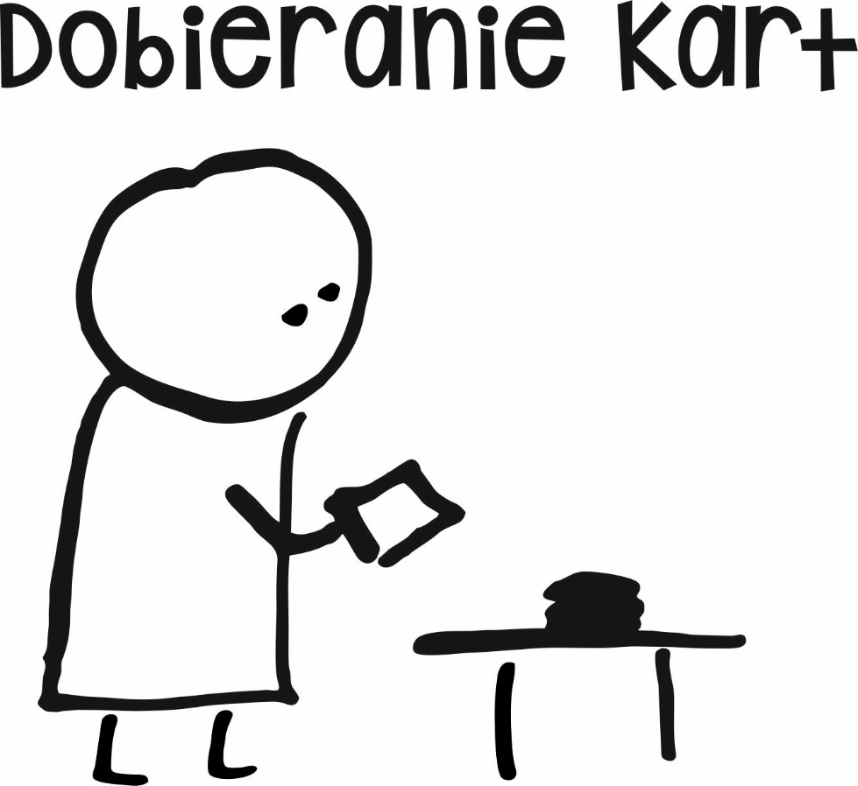

Slide 41
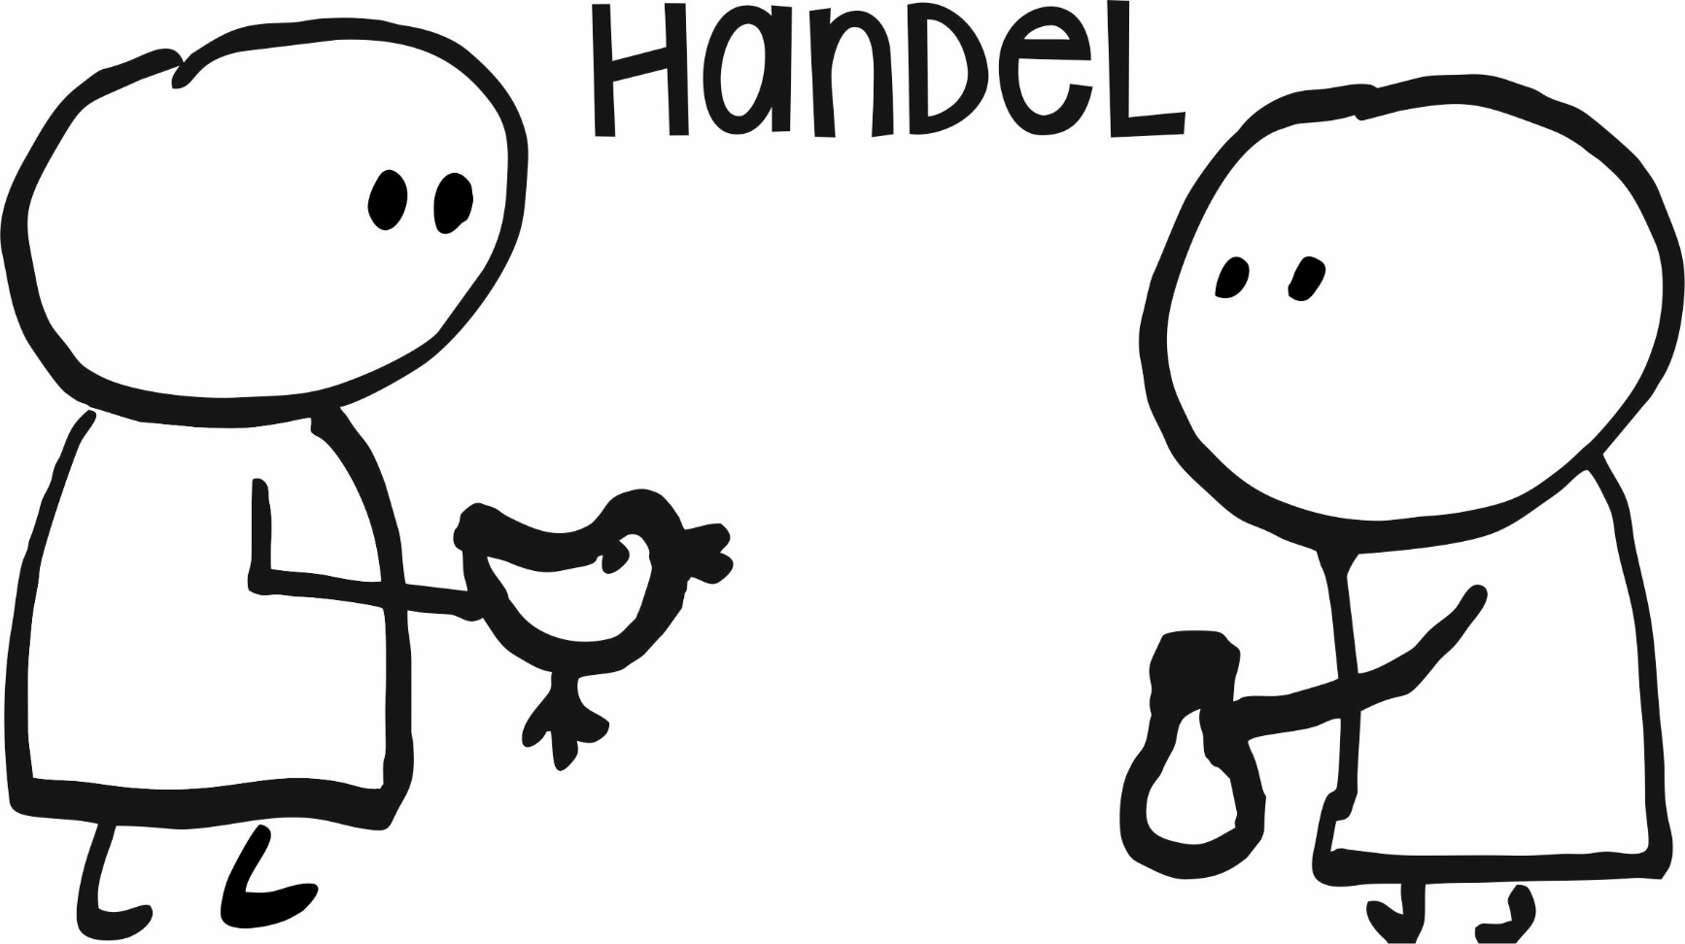


Slide 42



Slide 43



Slide 44


Slide 45




Slide 46


Slide 47



Slide 48



Slide 49


Slide 50



Slide 51



Slide 52



Slide 53



Slide 54
Praktyka

Slide 55
KILKA PYTAŃ ZWIĄZANYCH Z FABUŁĄ WASZEJ GRY
• Główny motyw gry to…?
• Jej akcja rozgrywa się w…?
• Gracze wcielają się w role…? A może nie, bo gra jest abstrakcyjna?
• Celem bohaterów jest…?
• Plansza przedstawia…?
• Karty, których używamy odzwierciedlają…?
• Rzut kością, czyli element losowy, oddaje przypadkowy charakter…?
• Jedna tura w grze to ile czasu w rzeczywistości?

Slide 56
A TERAZ ODPOWIEDZCIE SOBIE NA PYTANIA ZWIĄZANE Z MECHANIKĄ…
• Dla ilu graczy?
• Jak długa?
• Jaki tryb rozgrywki? [Rywalizacja, kooperacja, zdrajca]
• Kto wygrywa grę?
• Jaka mechanika dominuje? Ile dodatkowych mechanik?
• Ile jest dróg do zwycięstwa?
• Jaki jest wpływ graczy na siebie? [pozytywna i negatywna interakcja] • Czy pozycja startowa graczy jest taka sama? [wybór postaci, zadań, frakcji]

Slide 57
JAKA STRUKTURA ?
RUNDA
TURA
FAZA
AKCJA

Slide 58
JAKIE KOMPONENTY?
Plansza i plansze graczy
Kafelki
Zasłonki
Pionki i figurki
Żetony, kryształki
Karty
Kości (k6, k3, k4, k8, k10)
Inne (kalendarz, beret)

Slide 59
Proces twórczy
1 - Kwerenda
2 - Burza mózgu
3 - Prototyp
4 - Testy wewnętrze
5 - Zderzenie z rzeczywistością
6 - Testy zewnętrzne
7 - Tworzenie instrukcji i jej testy
8 - Grafika i flavor
9 - Wydanie

Slide 60



Slide 61



Slide 62
TESTY, TESTY, TESTY
1. Praca „na kartce” - założenia
2. Powiązania mechaniczne – excel
3. Prototyp roboczy (gra solo)
4. Pierwszy prototyp – testy wewnętrzne
5. Ocena, weryfikacja:
• Balans współczynników
• Usuwanie zbędnych zasad i komponentów
• Dodawanie nowych zasad i komponentów
• Weryfikacja liczby graczy i czasu gry
6. Prototyp zaawansowany – testy zewnętrzne

Slide 63



Slide 64



Slide 65



Slide 66


Slide 67



Slide 68
PODSUMOWANIE
Czego potrzebujemy:
Temat
Mechaniki
Wiek i liczba graczy
Czas rozgrywki
Opis gry
Logika tury
Co mogą robić gracze?
Jakie elementy prototypu będziemy potrzebować?

Slide 69
Dziękuję za uwagę

